Slide 1
ИНЖЕЊЕРСКА ГРАФИКА И МЕХАТРОНИКА

Slide 2
ИГМ
час. нед. | 1. година |  | 2. година
 | 1. | 2. | 3. | 4.
1 | КОНСТРУКТИВНА ОБРАДА КРИВИХ И ПОВРШИ 1.1.5 | ИНЖЕЊЕРСКА ДИЈАГНОСТИКА 2.1.5 | ИНЖЕЊЕРСКА ГРАФИКА И СИМУЛАЦИЈЕ 3.1.5 | Стручна пракса М ^{(*)} 4.1
2
3
4 |  |  |  | Страни стручни језик (факултативни предмет) 4.2
5
6 | КОНСТРУКТИВНА ГЕОМЕТРИЈА И ГРАФИКА M 1.2.5 | ОСНОВЕ АНАЛИЗE И СИНТЕЗE МЕХАНИЗАМА 2.2.5 | ПРИМЕНА ВИРУТЕЛНЕ И ПРОШИРЕНЕ РЕАЛНОСТИ У МАШИНСТВУ 3.2.5 | Мастер (M.Sc.) рад 4.3
7
8
9
10
11 | МЕХАНИКА М ИЛИ МЕХАНИКА ФЛУИДА М 1.3.5 | ПРИМЕЊЕНА МЕХАТРОНИКА 2.3.5 | ЕСТЕТИКА 3Д МОДЕЛИРАЊА 3.3.5
12
13
14
15
16 | Термодинамика М или Мехатроника 1.4.5 | Изборни предмет 2.4.5 | Изборни предмет 3.4.5
17
18
19
20
21 | Изборни предмет 1.5.5 | Изборни предмет 2.5.5 | Изборни предмет 3.5.5
22
23
24
25

Slide 3
ИГМ
1.1.5 КОНСТРУКТИВНА ОБРАДА КРИВИХ И ПОВРШИ – Бранислав Попконстантиновић
1.1.5 КОНСТРУКТИВНА ГЕОМЕТРИЈА И ГРАФИКА M - Бранислав Попконстантиновић
2.1.5 ИНЖЕЊЕРСКА ДИЈАГНОСТИКА- Горан Шиниковић
2.2.5 ОСНОВЕ АНАЛИЗE И СИНТЕЗE МЕХАНИЗАМА – Зорана Јели
2.3.5 ПРИМЕЊЕНА МЕХАТРОНИКА – Емил Вег
3.1.5 ИНЖЕЊЕРСКА ГРАФИКА И СИМУЛАЦИЈЕ– Миша Стојићевић
3.2.5 ПРИМЕНА ВИРУТАЛНЕ И ПРОШИРЕНЕ РЕАЛНОСТИ У МАШИНСТВУ – Зорана Јели
3.3.5 ЕСТЕТИКА 3Д МОДЕЛИРАЊА – Емил Вег

Slide 4
ИГМ
Смер представља спој три области у машинству:
Инжењерске графике,
Теорије механизама и
Мехатронике.
1. Инжењерску графику
Обрађују се напредне методе и технике обликовања, конструктивне обраде, представљања – приказивања и брзе израде сложених објеката тродимензионалног простора у машинству и другим гранама науке и технике. То је значајна и веома занимљива научно-техничка област, неопходна у свим савременим практично применљивом методологијама машинског дизајнирања, пројектовања и конструисања. Обухвата теорију конструктивне пројективне геометрије и естетике, као и савремене рачунарске методе практичног моделирања и приказивања положајних и метричких инваријаната простора коришћењем како класичне техничке документације, тако и виртуелне и проширене реалности.

Slide 5
ИГМ
2. Теорију механизама
Усвајање знања о конструктивним, кинематским и динамичким карактеристикама различитих врста механизама класичног машинства. Стичу се знања и вештине пројектовања, симулације и анализе кретања класичних механизама, превасходно употребом савремених софтверских алата. То је необично важна и занимљива област машинске технике, неопходна у образовању и пракси сваког машинског инжењера.
3. Мехатронику
Усвајање знања и вештине из ове мултидисциплинарне научне и техничке области као синергије машинства, електронике и савремених инфотмационих технологија. Обједињујући најсавременије области инжењерства, пружа инжењерима увид и разумевање целине функционисања и пројектовања савремених, врло софистицираних уређаја и система. Уз инжењерску графику и теорију механизама, мехатроника добија потребну теоријску и практичну базу како у фазама пројективања, тако и у фазама визуелне презентације и израде прототипова.

Slide 6
ИГМ
Исход:
Студенти који заврше овај смер, биће обучени да
моделирају сложене машинске делове и склопове употребом напредних „CAD“ метода
унапређују естетске карактеристике модeлираних форми
презентирају машинске делове и склопове одговарајућим склопним и радионичким цртежима
врше симулацију и анализу кретања пројективаних механизама
презентирају сложене тродимензионалне форме методама и техникама вируелне и проширене стварности
инсталирају мехатроничке системе

Slide 7
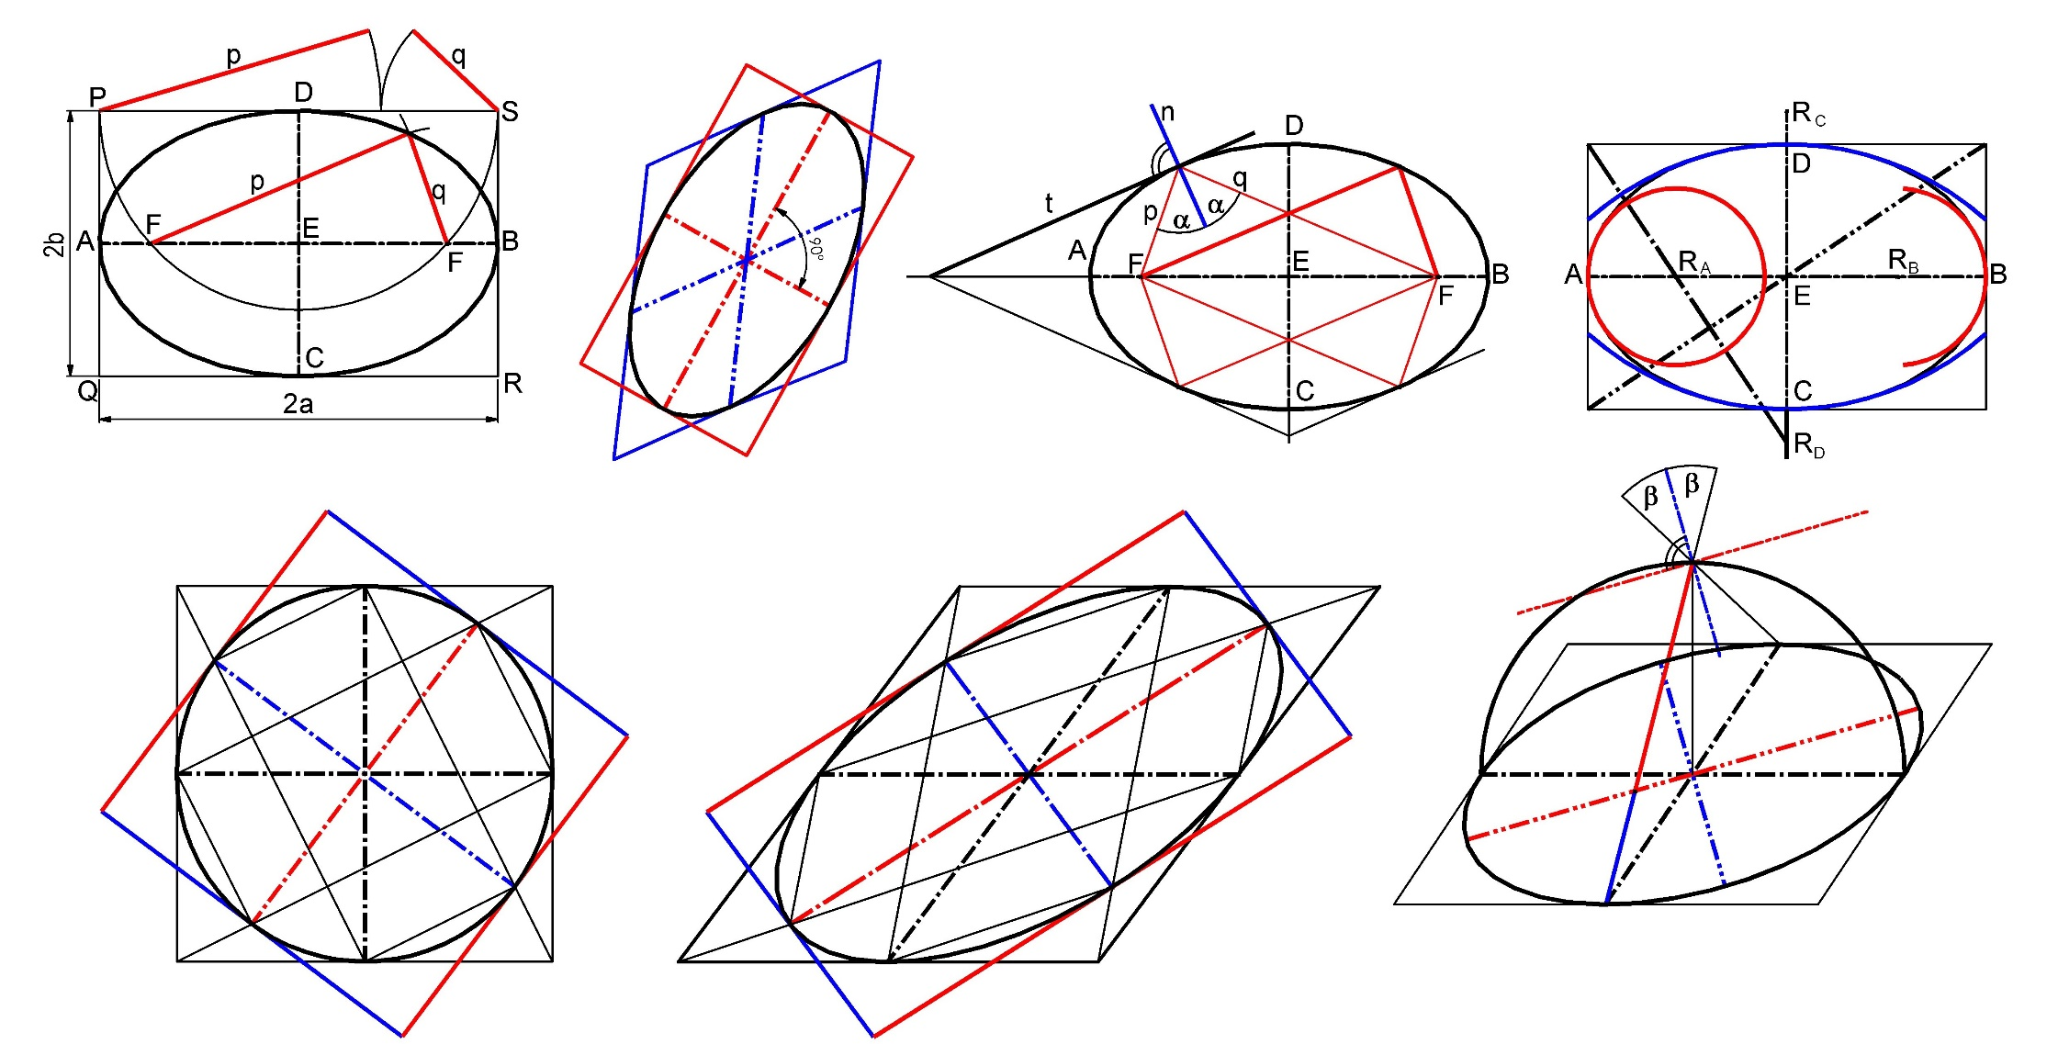
ИГМ – КГГ2 и КОКиП

Slide 8
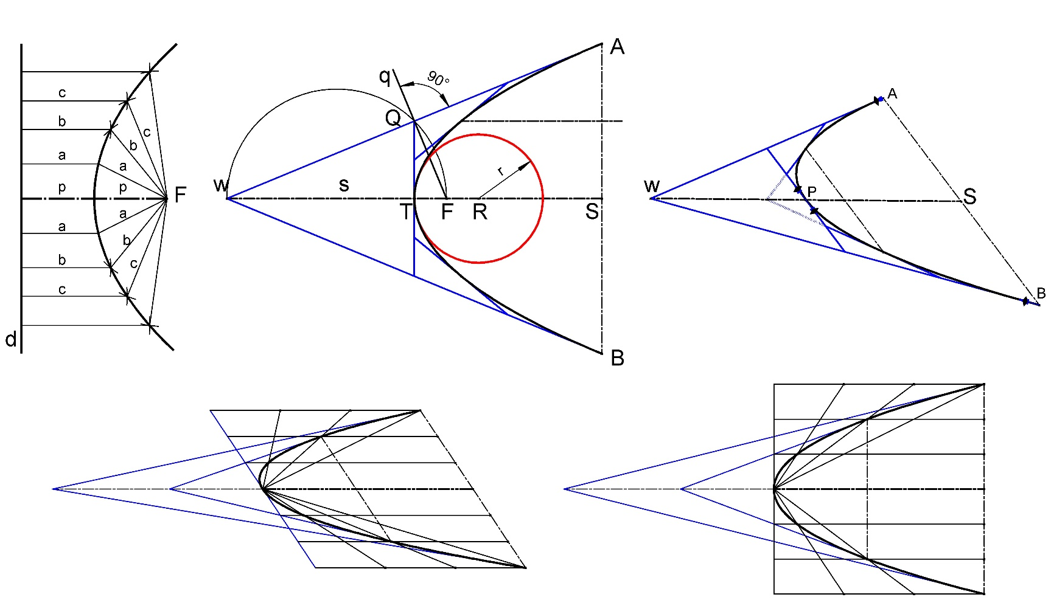
ИГМ – КГГ2 и КОКиП

Slide 9
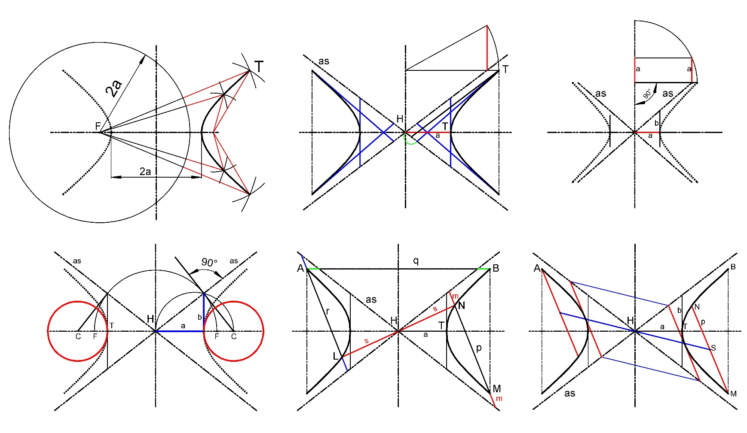
ИГМ – КГГ2 и КОКиП

Slide 10
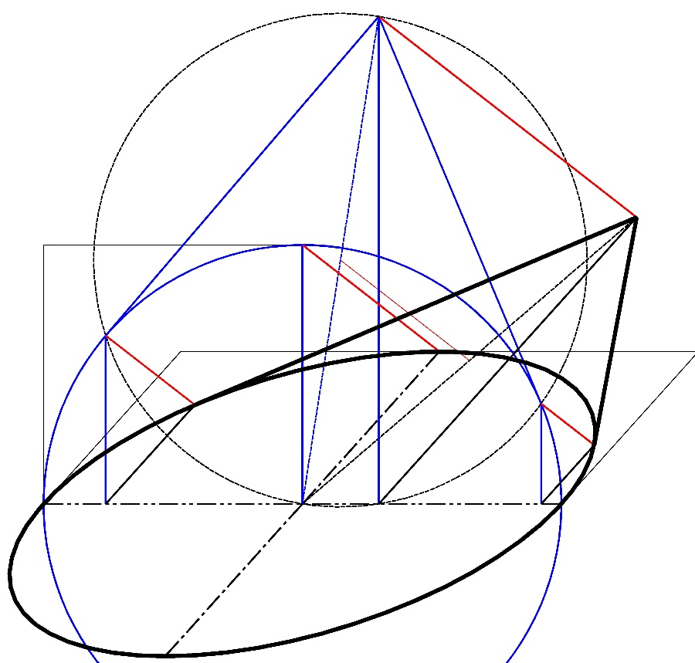
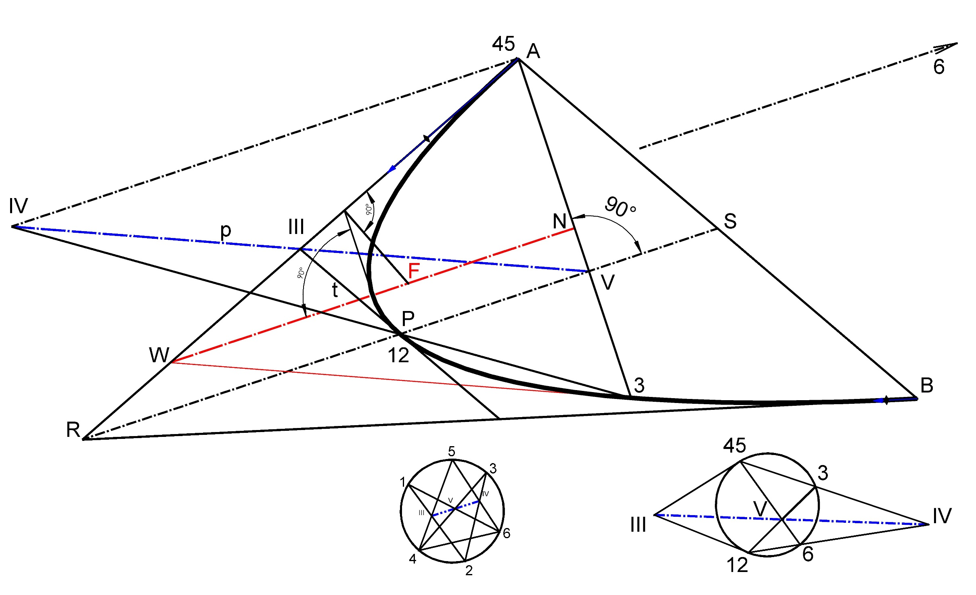
ИГМ – КГГ2 и КОКиП

Slide 11
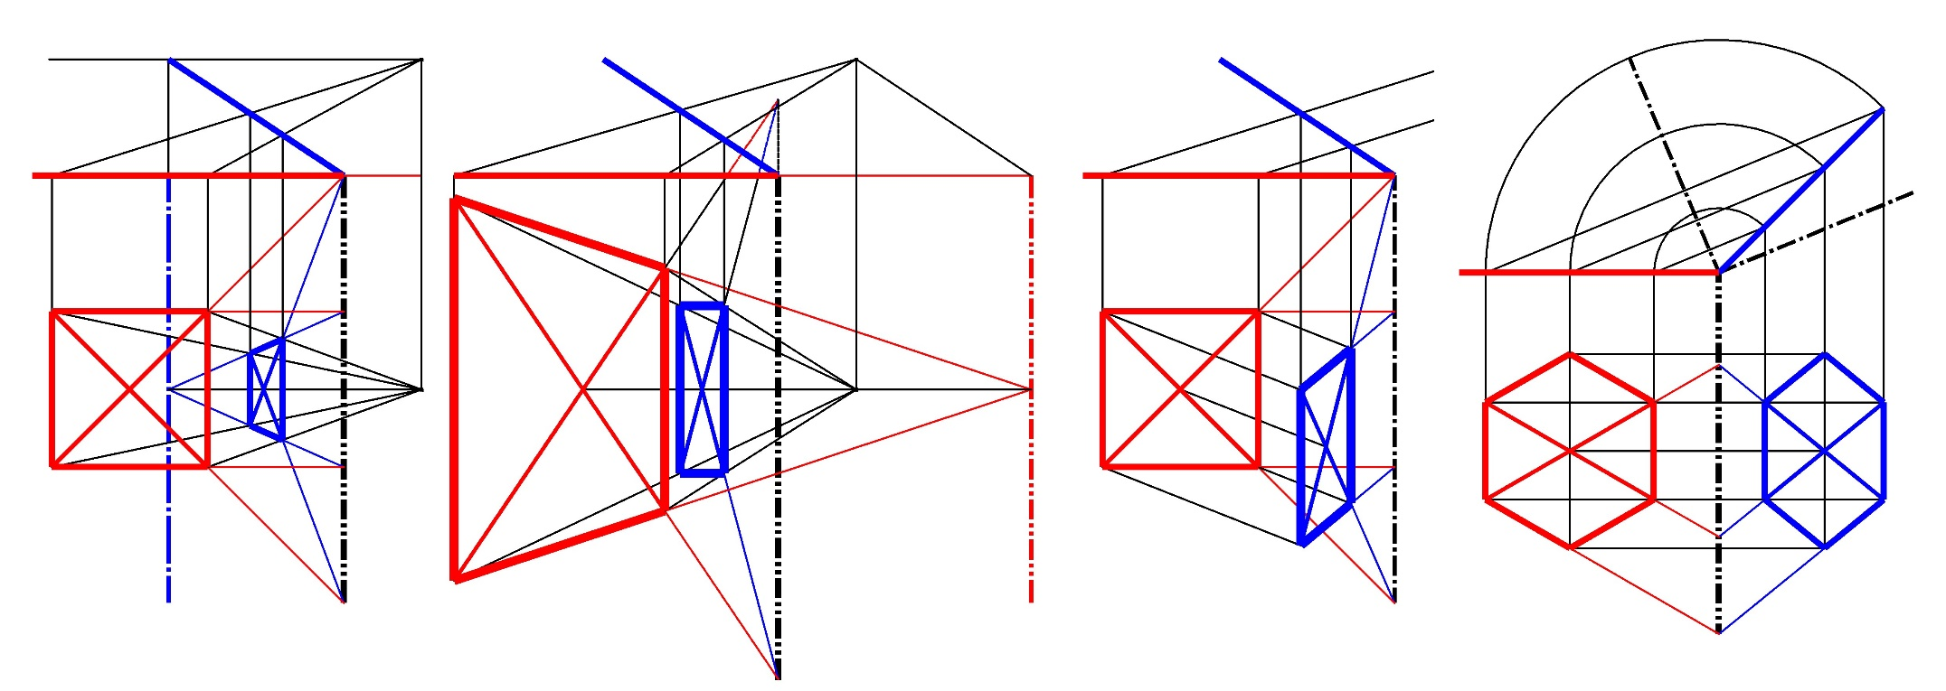
ИГМ – КГГ2 и КОКиП

Slide 12
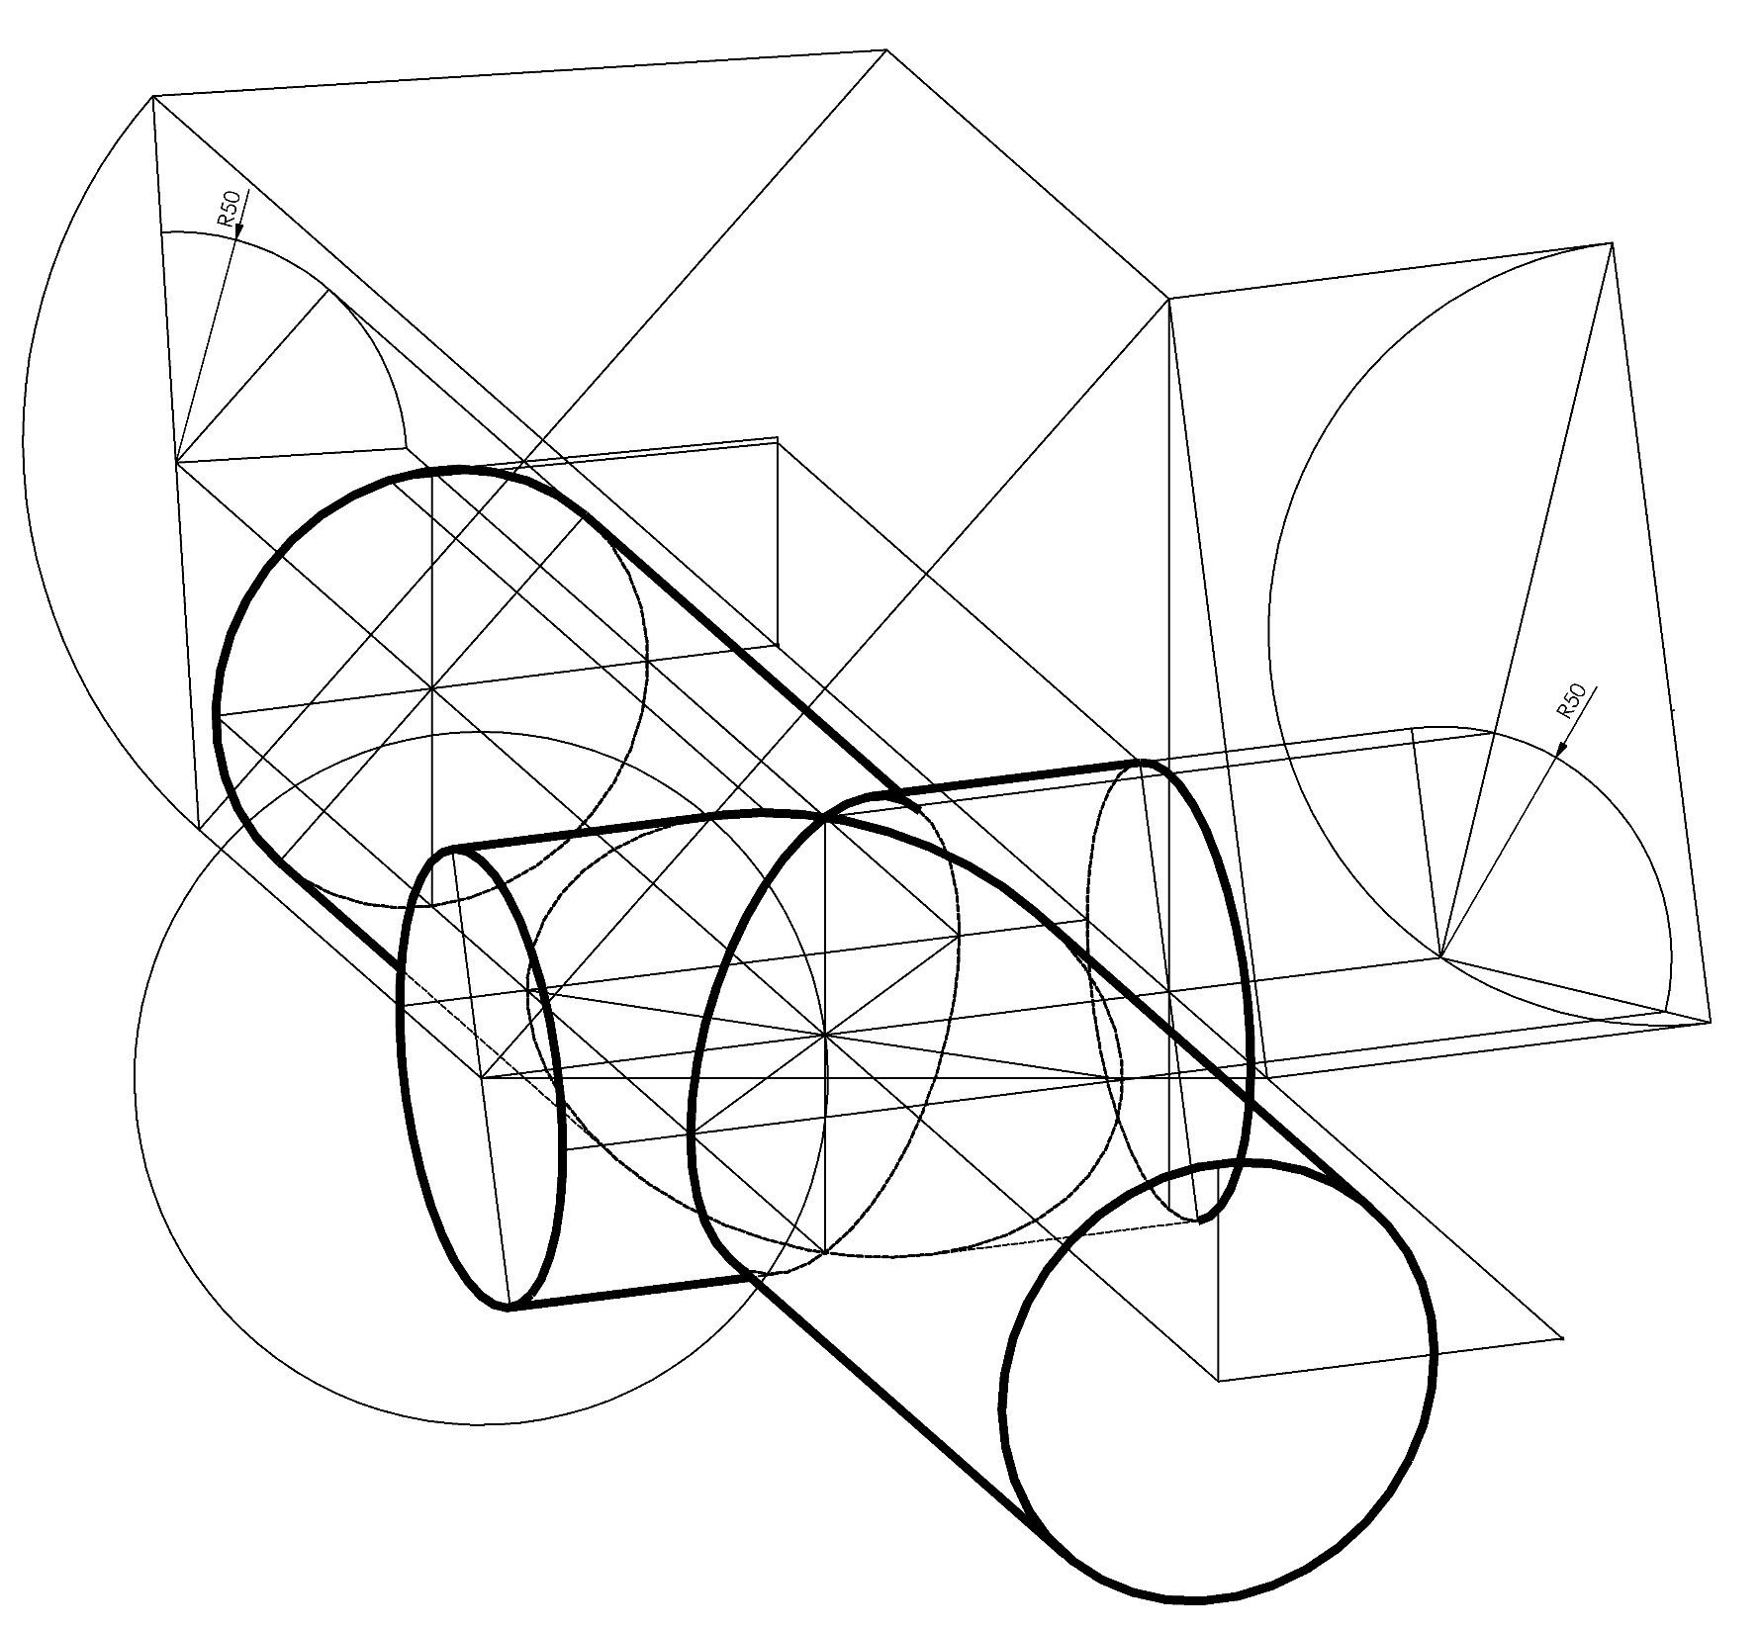
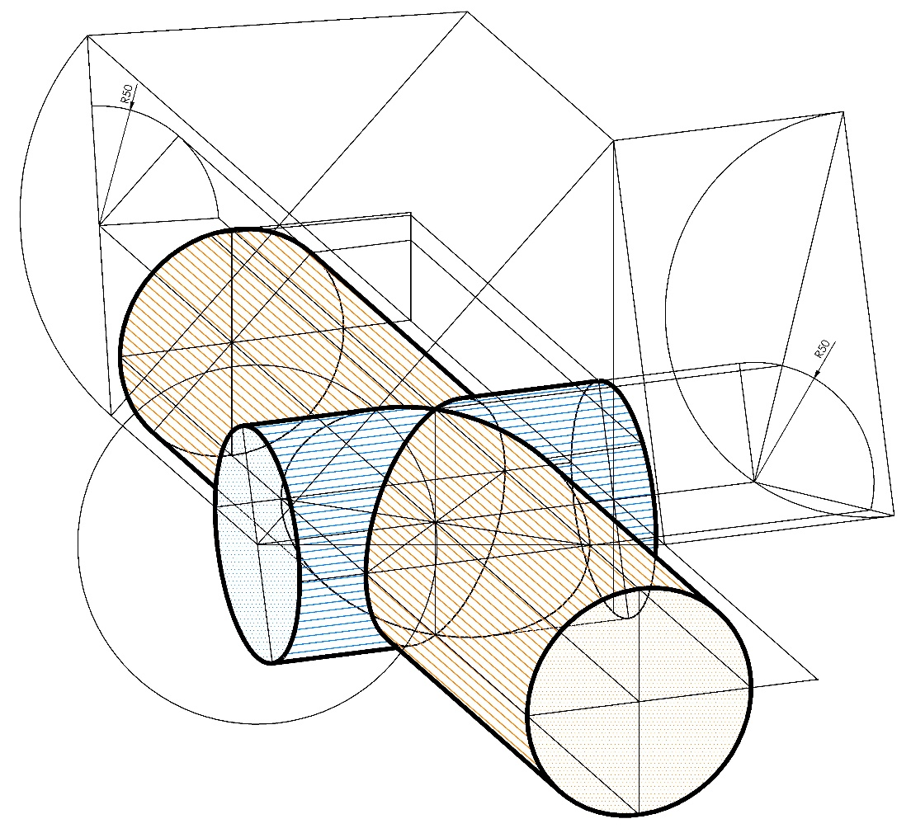
ИГМ – КГГ2 и КОКиП

Slide 13
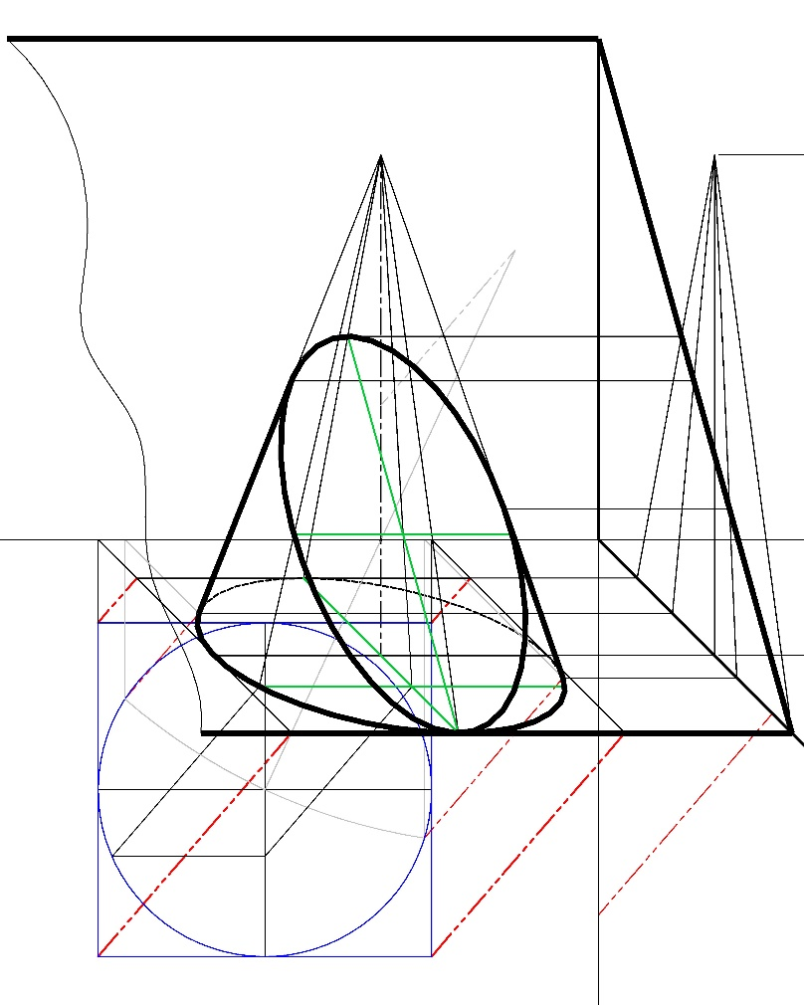
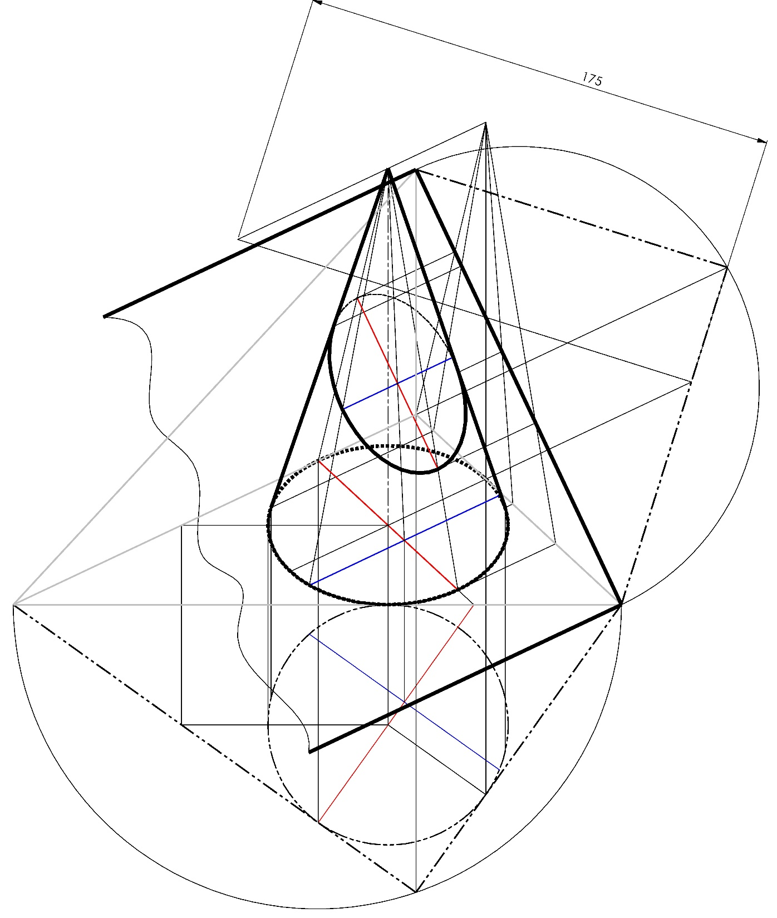
ИГМ – КГГ2 и КОКиП

Slide 14
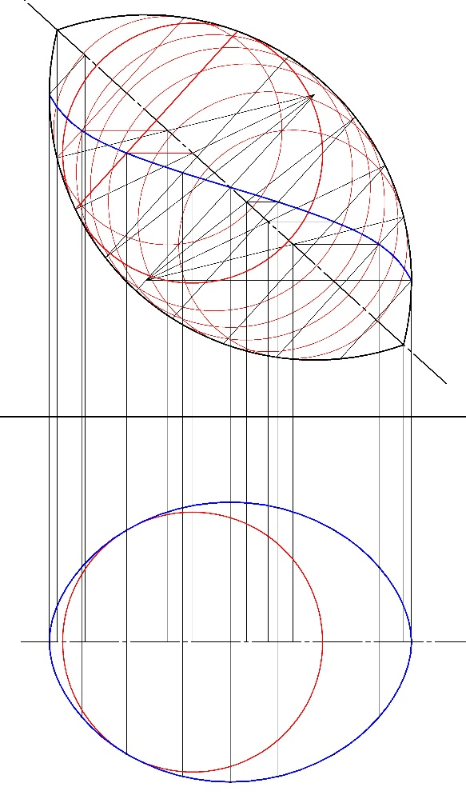
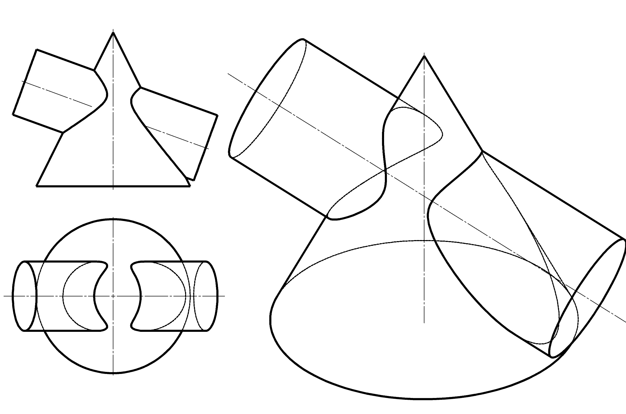
ИГМ – КГГ2 и КОКиП

Slide 15
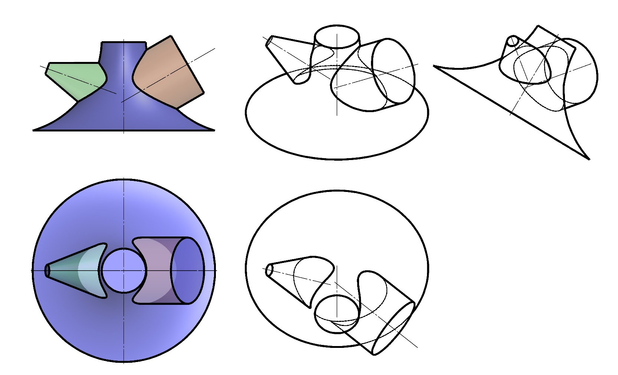
ИГМ – КГГ2 и КОКиП

Slide 16
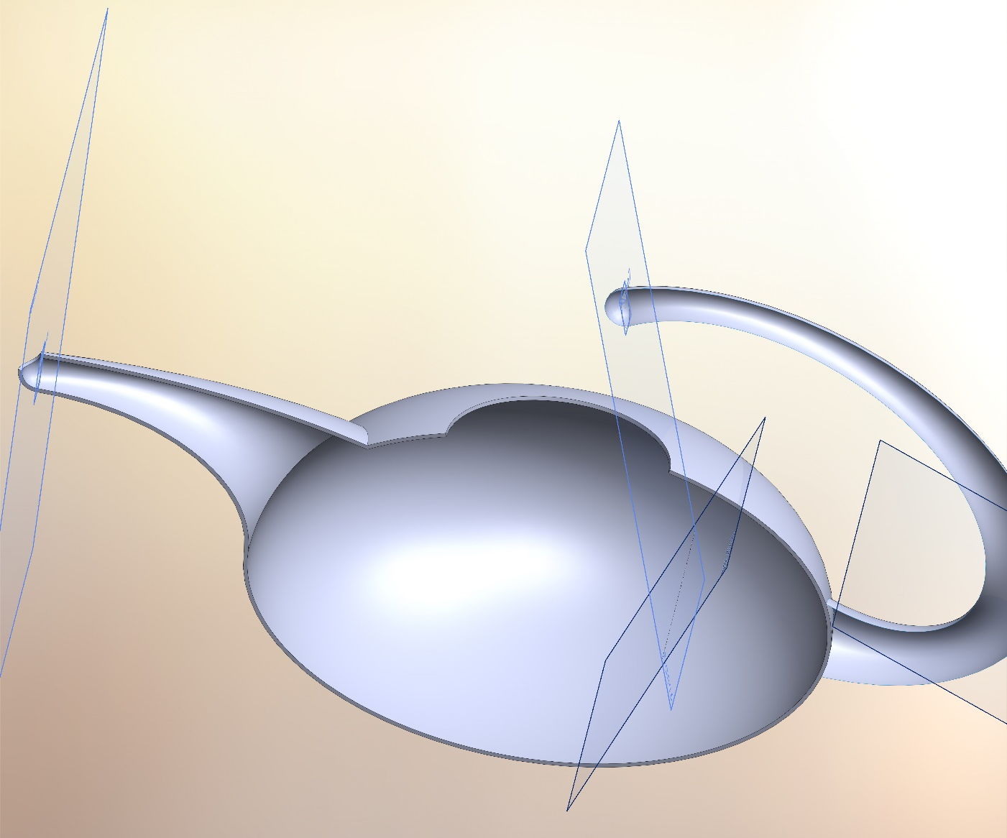
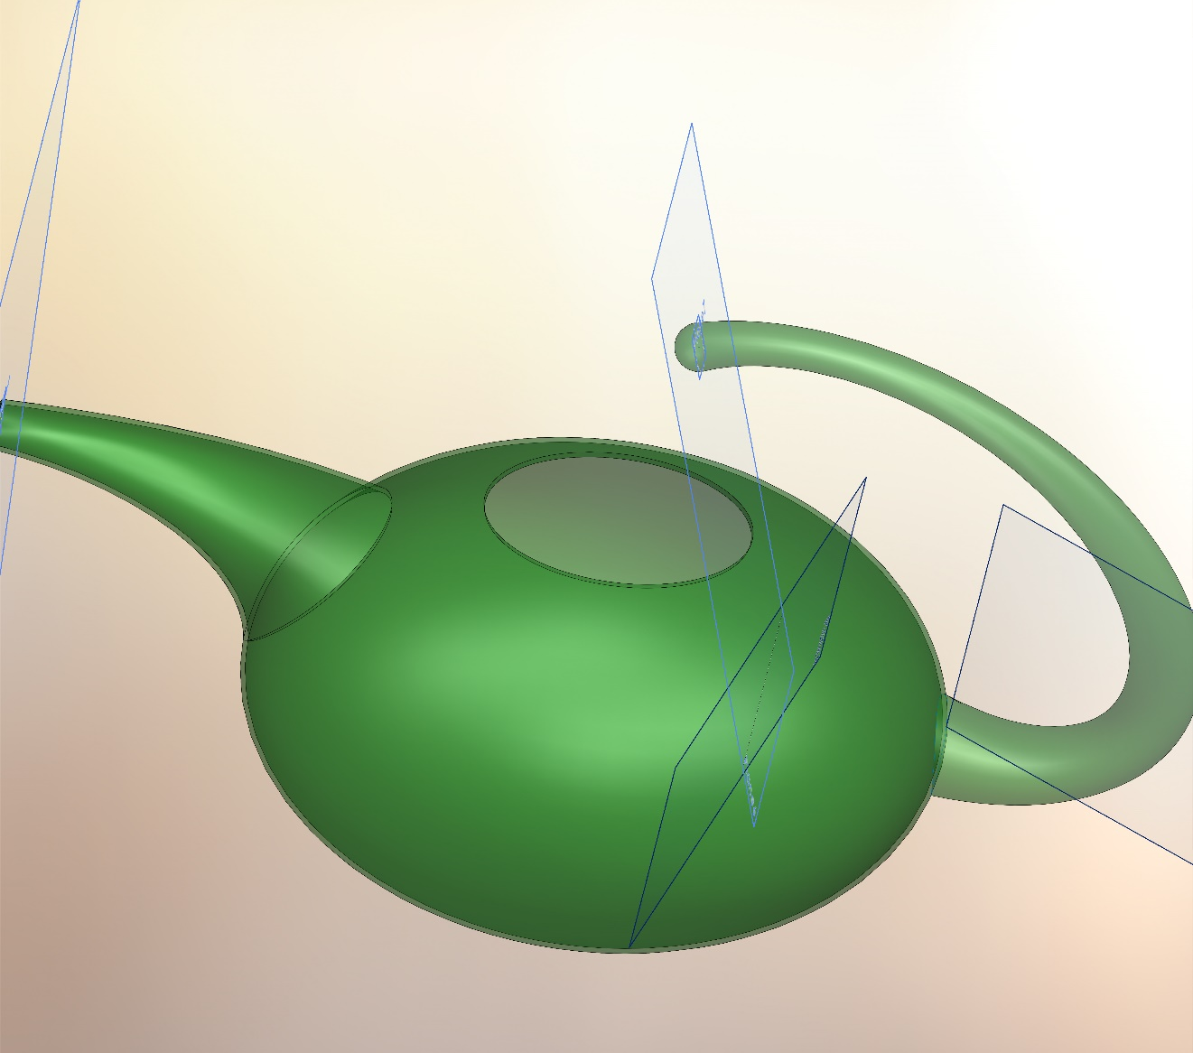
ИГМ – КГГ2 и КОКиП

Slide 17
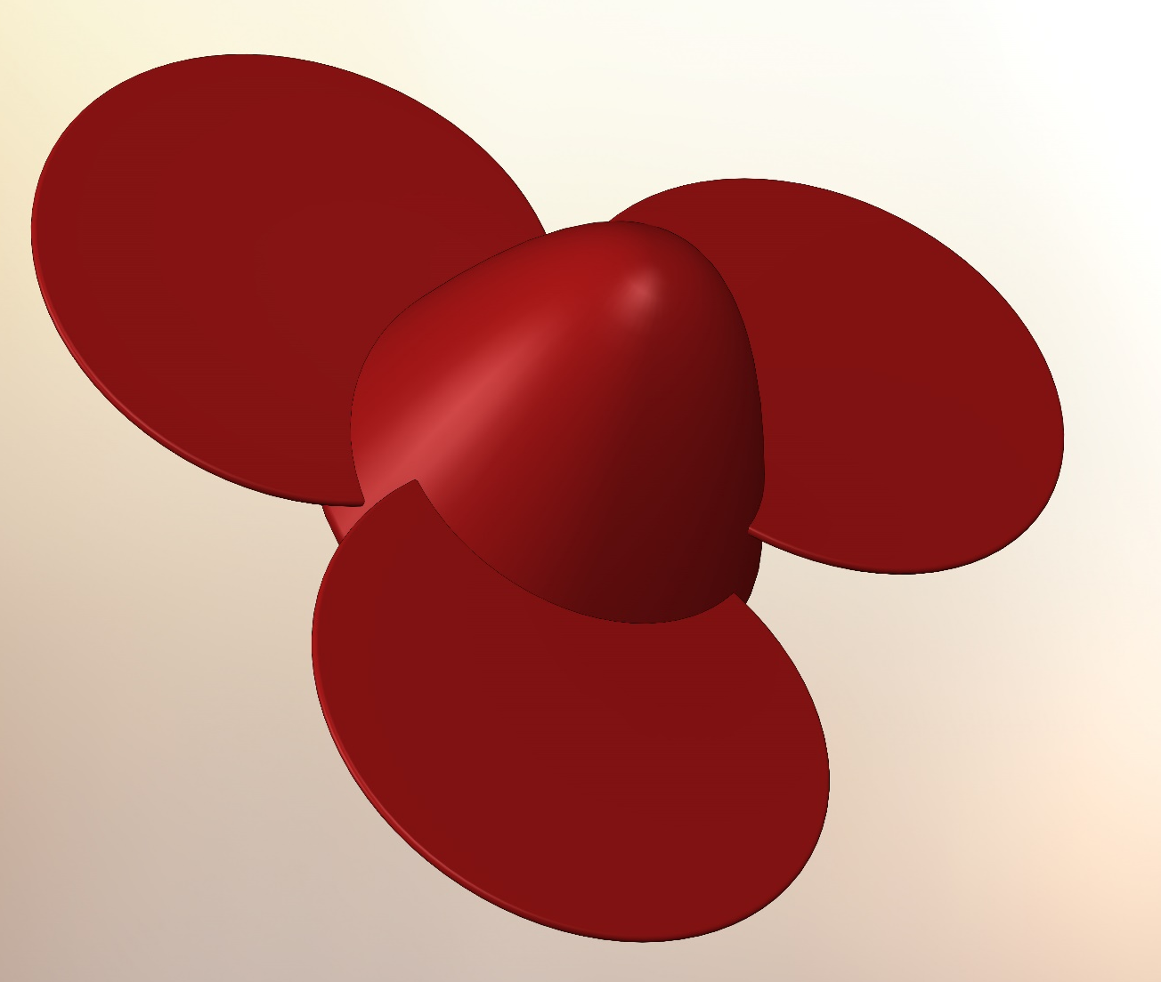
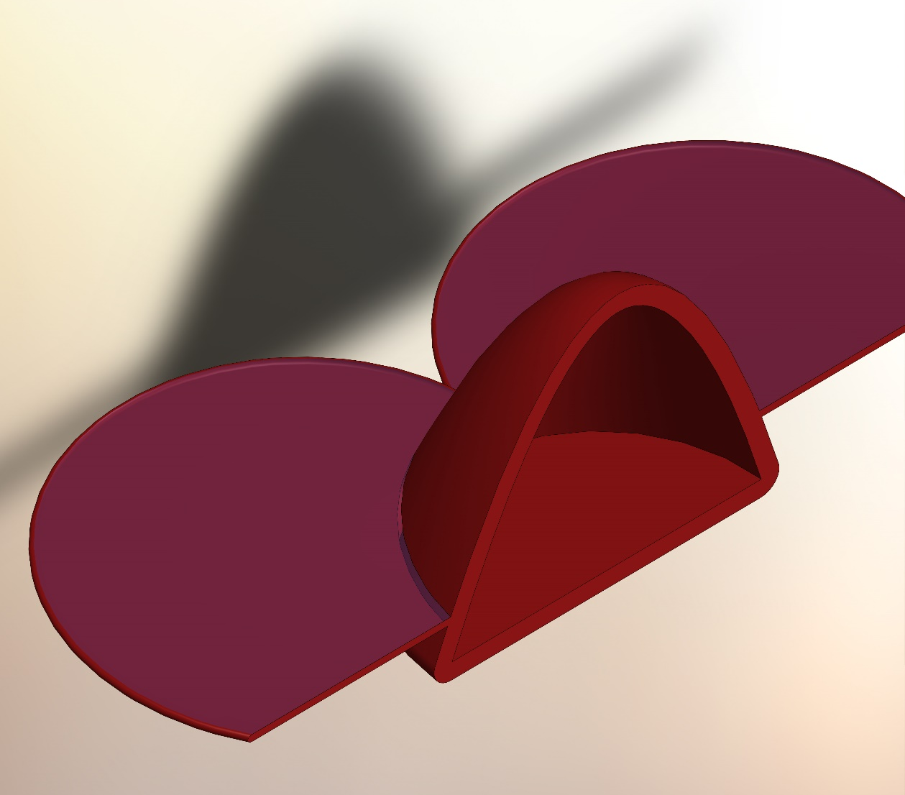
ИГМ – КГГ2 и КОКиП

Slide 18
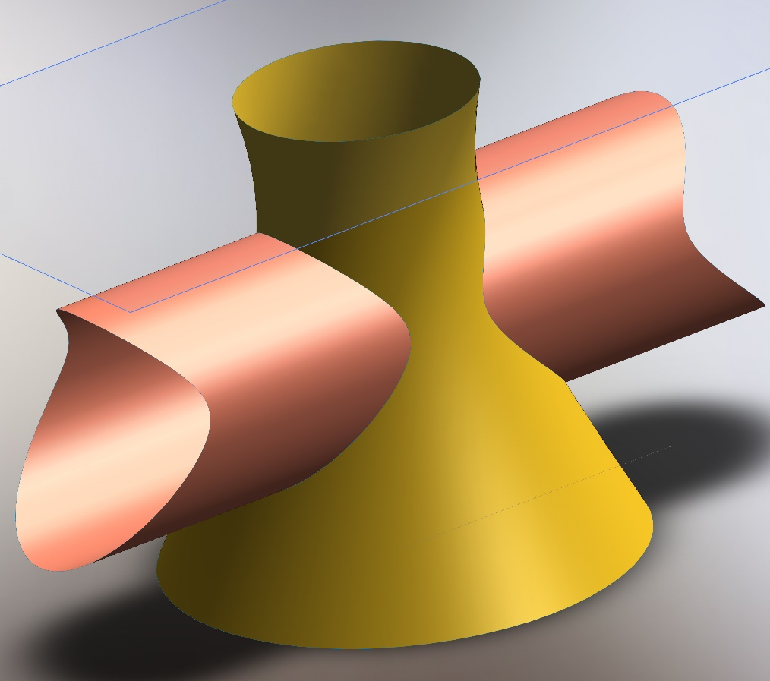
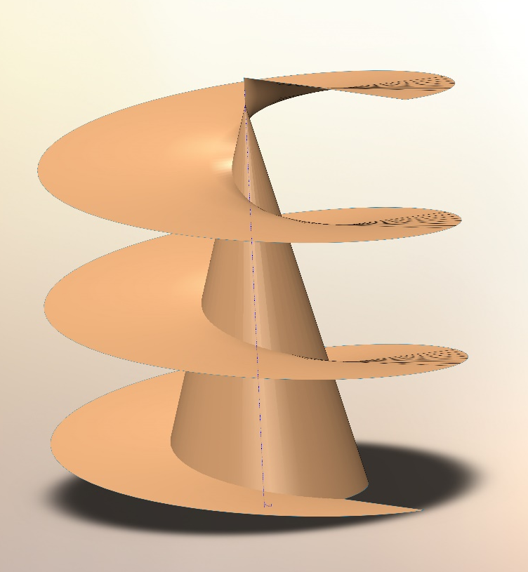
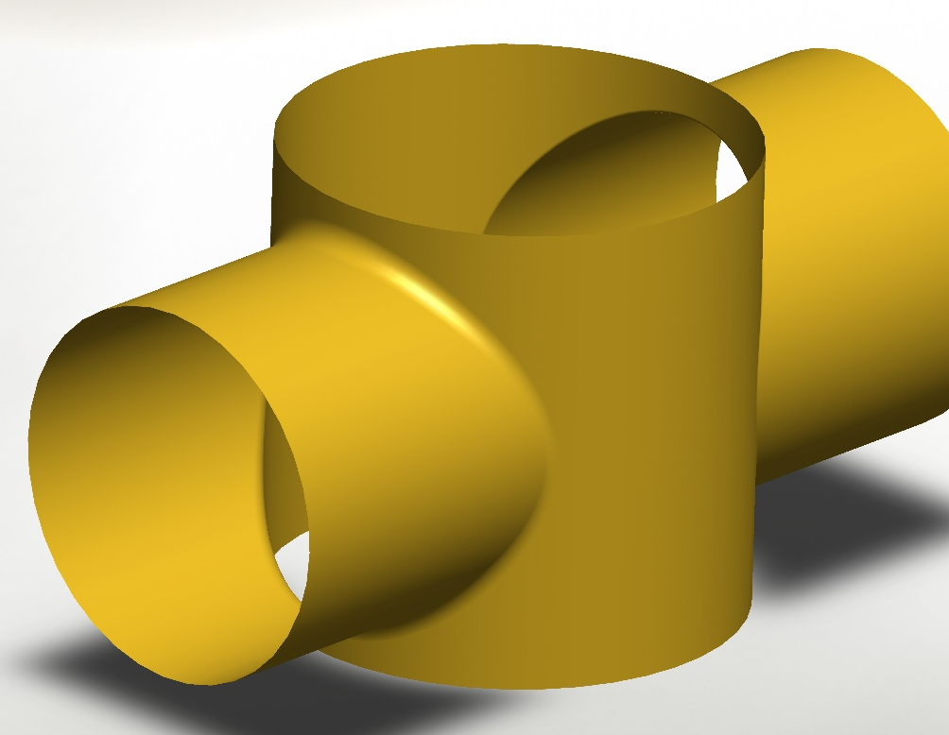
ИГМ – КГГ2 и КОКиП

Slide 19
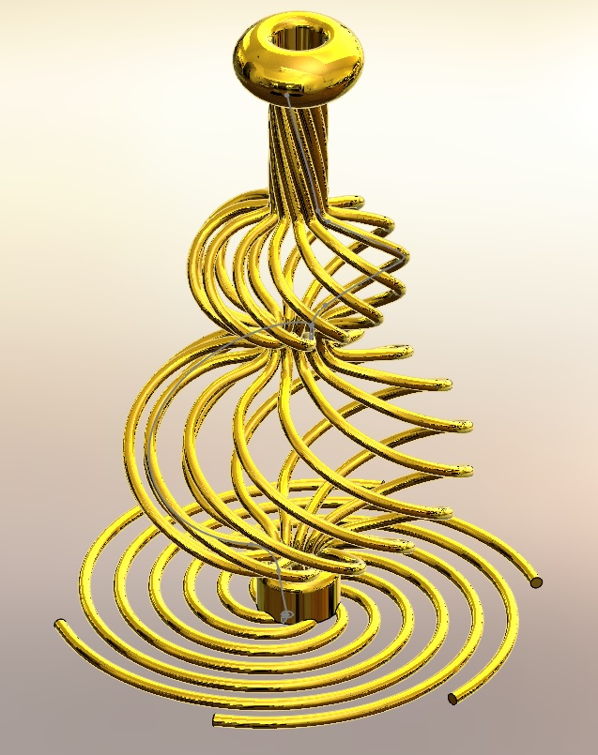
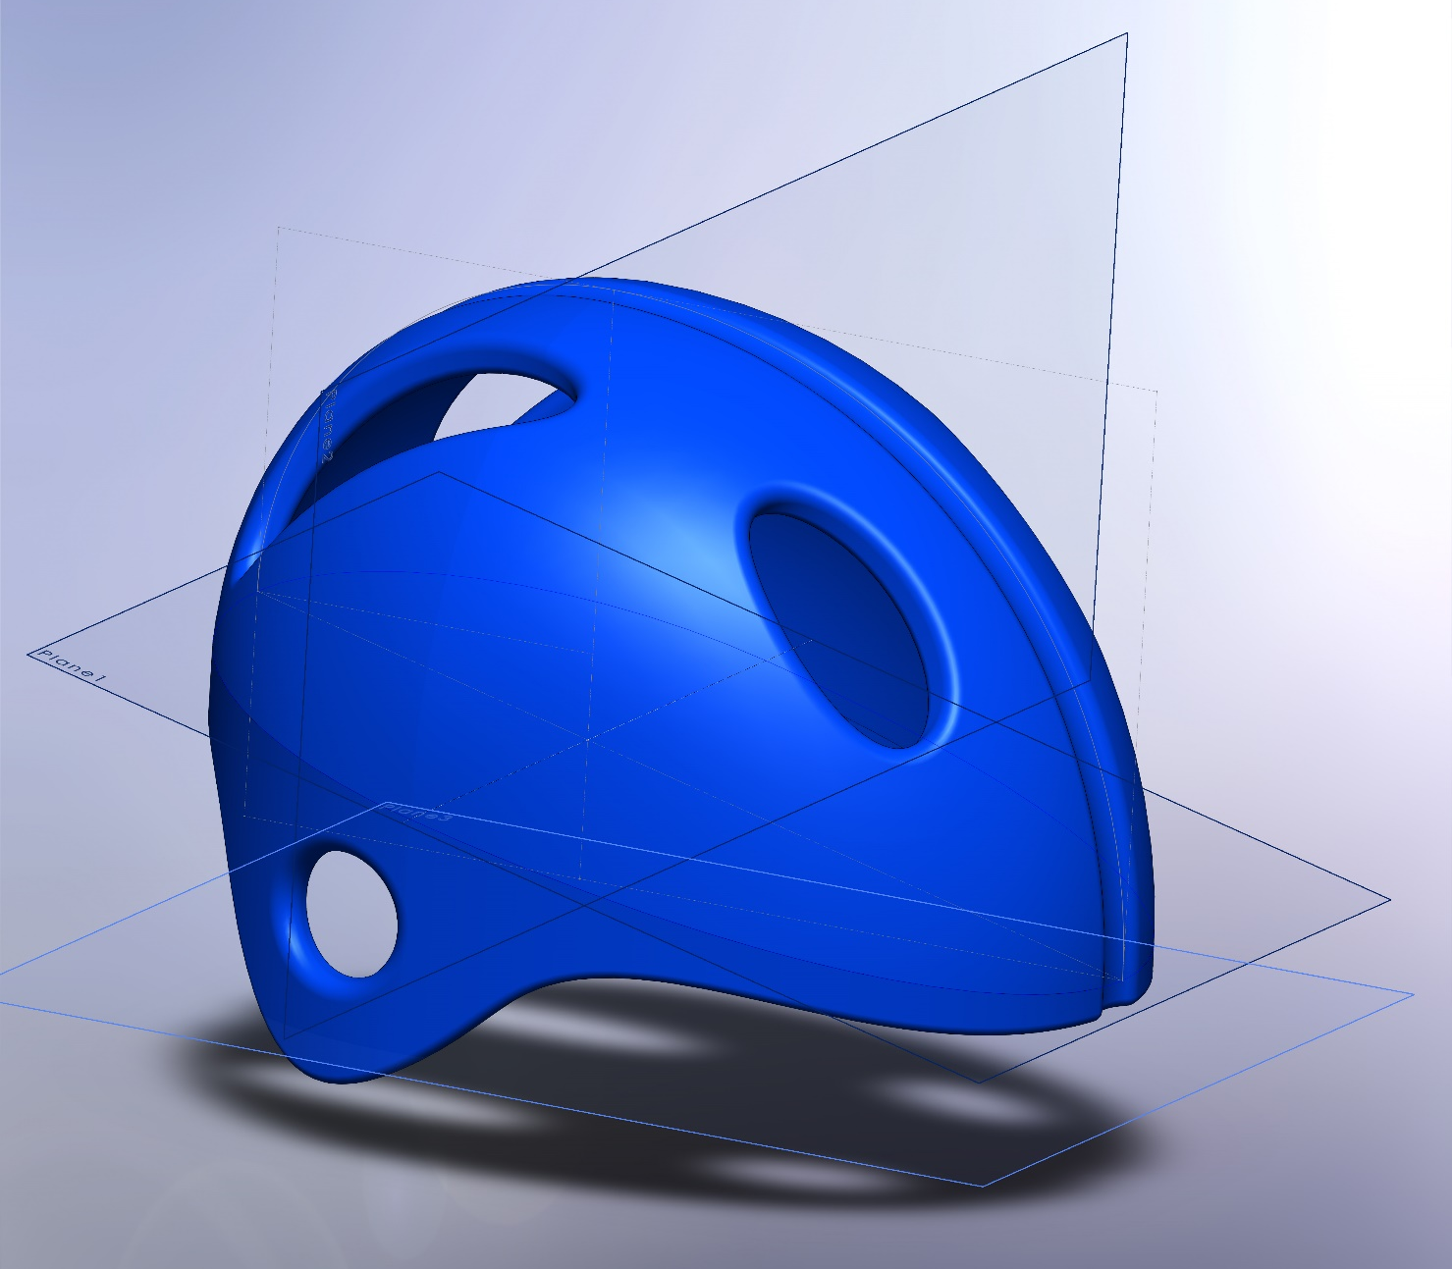
ИГМ – ЕСТЕТИКА 3Д МОДЕЛИРАЊА

Slide 20
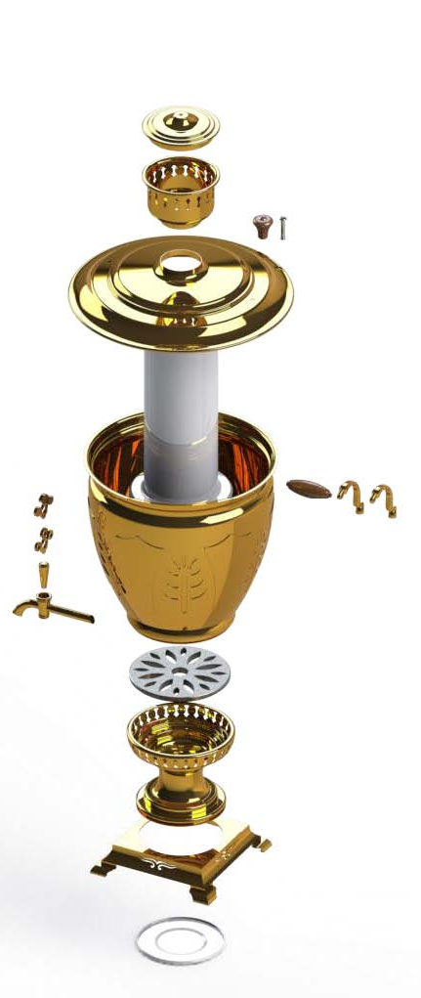
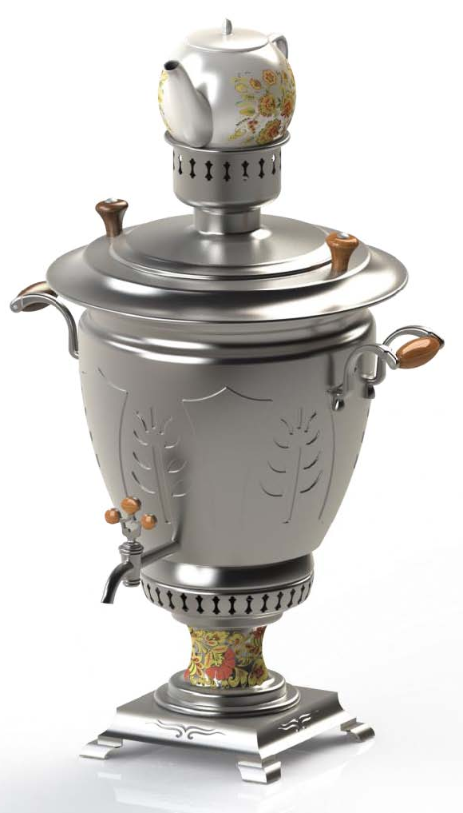
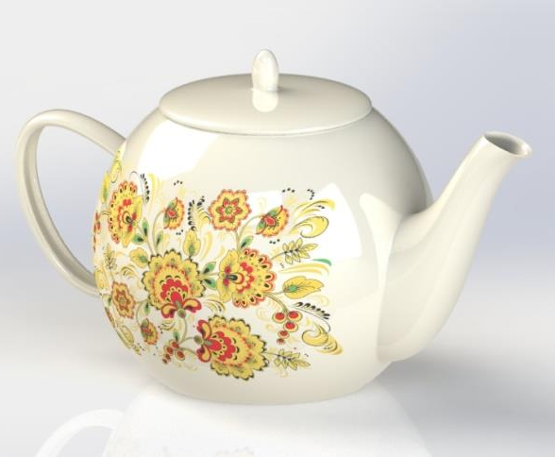
ИГМ – КГГ2 и КОКиП

Slide 21
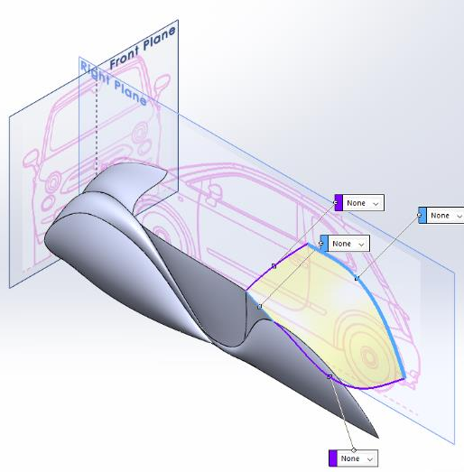
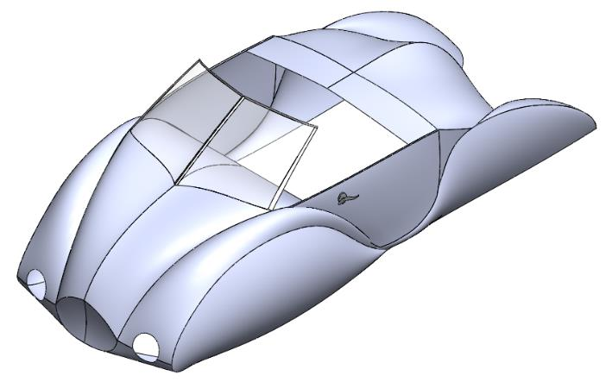
ИГМ – ЕСТЕТИКА 3Д МОДЕЛИРАЊА

Slide 22
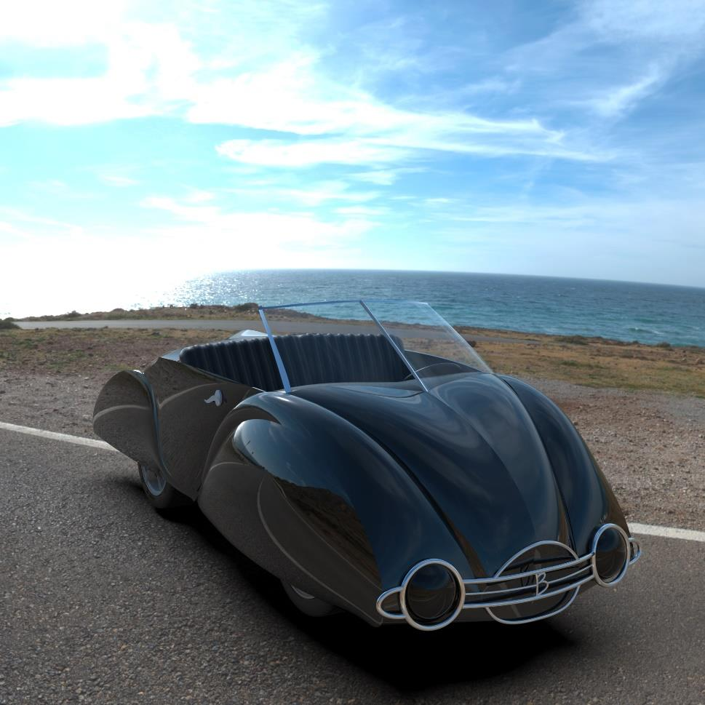
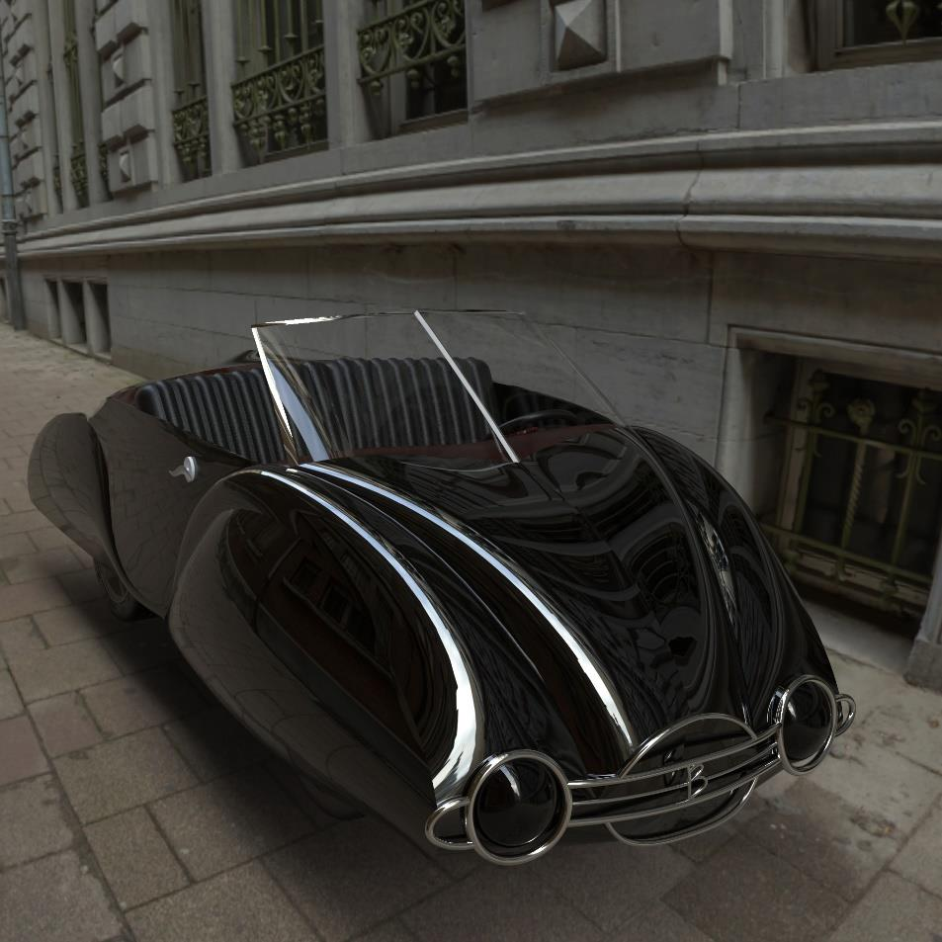
ИГМ – ПРИМЕНА ВИРУТАЛНЕ И ПРОШИРЕНЕ РЕАЛНОСТИ У МАШИНСТВУ

Slide 23
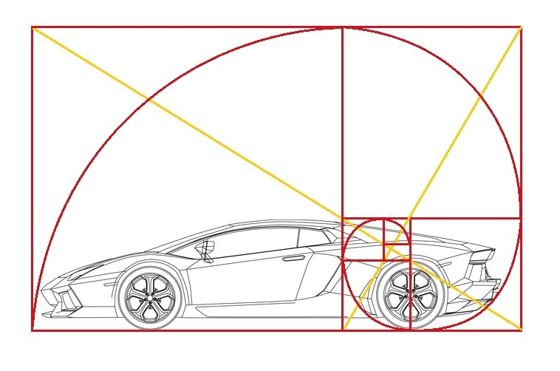
ИГМ – ЕСТЕТИКА 3Д МОДЕЛИРАЊА

Slide 24
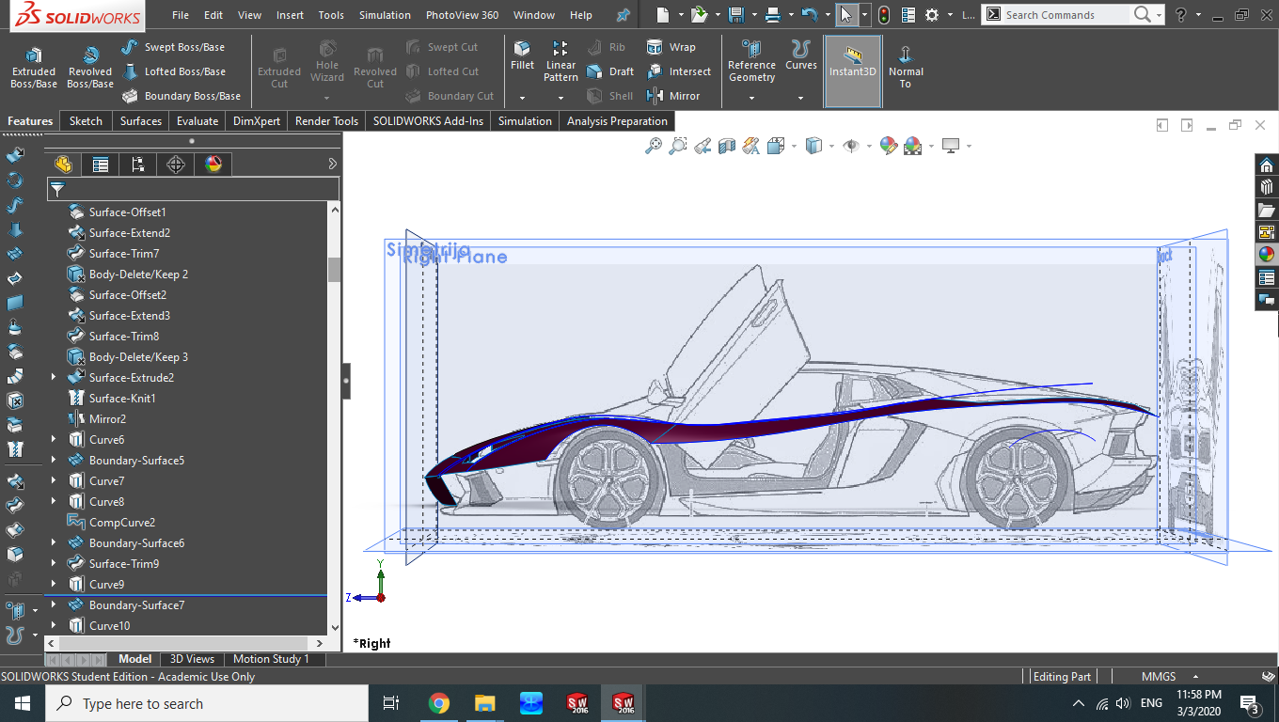
ИГМ – ЕСТЕТИКА 3Д МОДЕЛИРАЊА

Slide 25
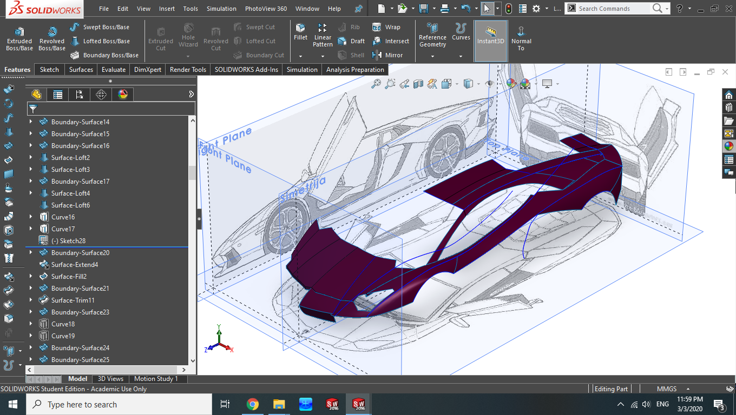
ИГМ – ЕСТЕТИКА 3Д МОДЕЛИРАЊА

Slide 26
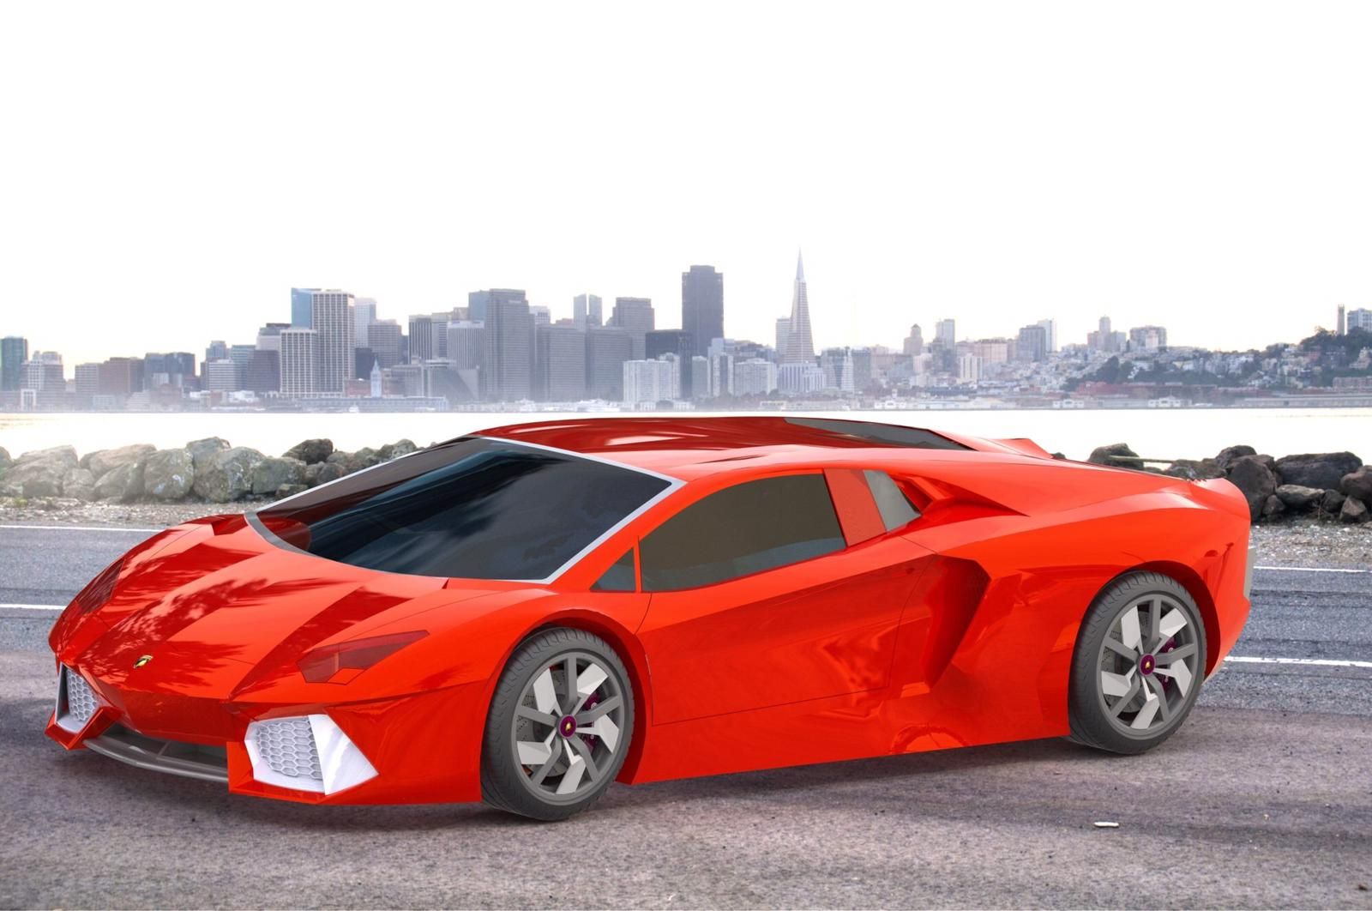
ИГМ – ПРИМЕНА ВИРУТАЛНЕ И ПРОШИРЕНЕ РЕАЛНОСТИ У МАШИНСТВУ

Slide 27
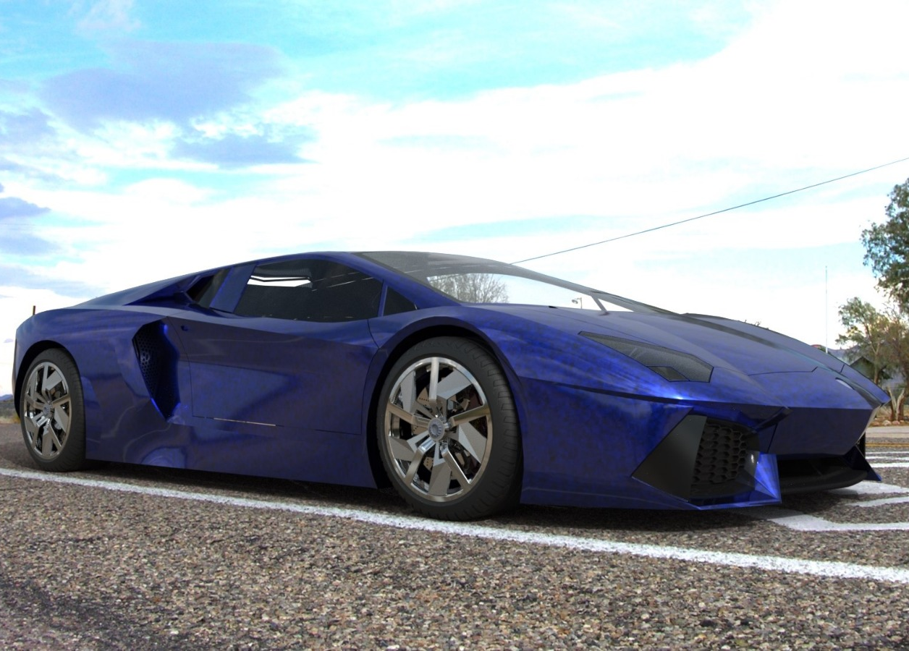
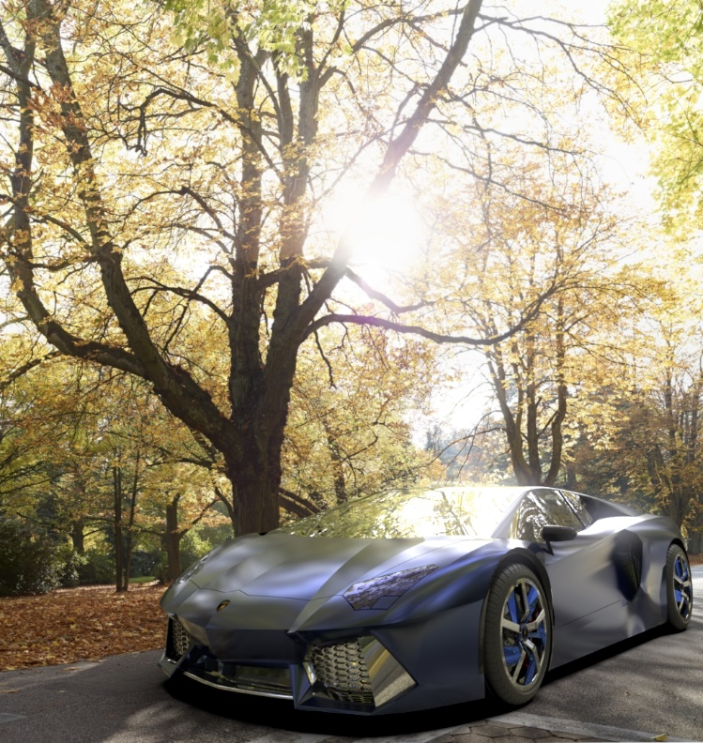
ИГМ – ПРИМЕНА ВИРУТАЛНЕ И ПРОШИРЕНЕ РЕАЛНОСТИ У МАШИНСТВУ

Slide 28
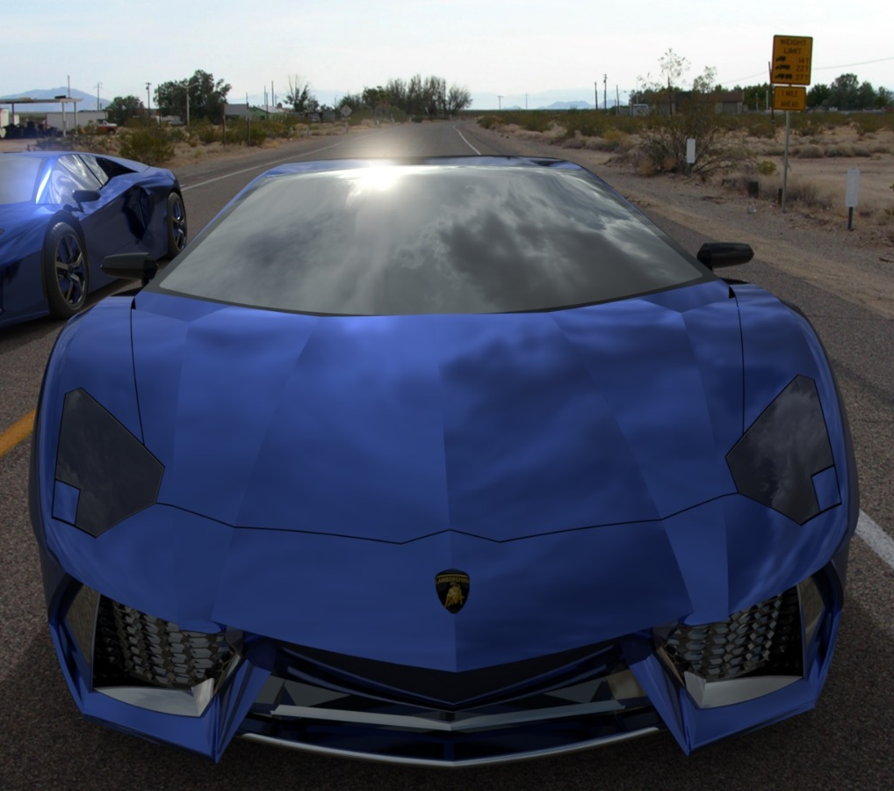
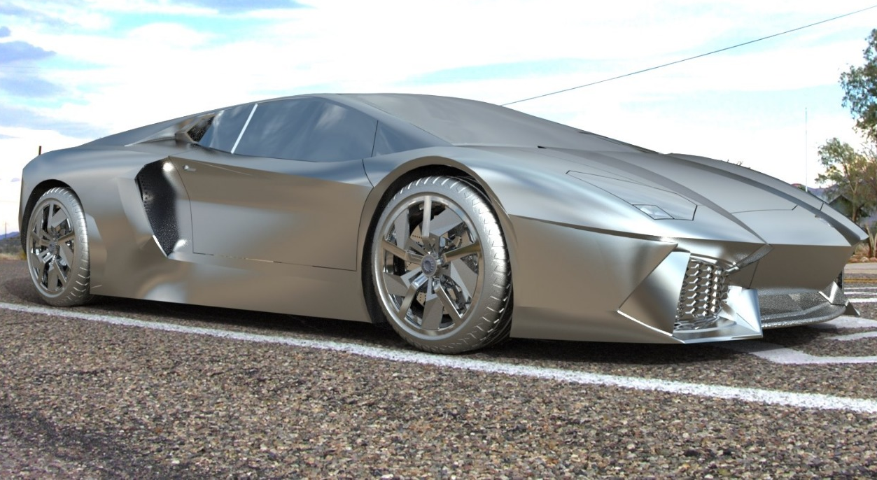
ИГМ – ПРИМЕНА ВИРУТАЛНЕ И ПРОШИРЕНЕ РЕАЛНОСТИ У МАШИНСТВУ

Slide 29
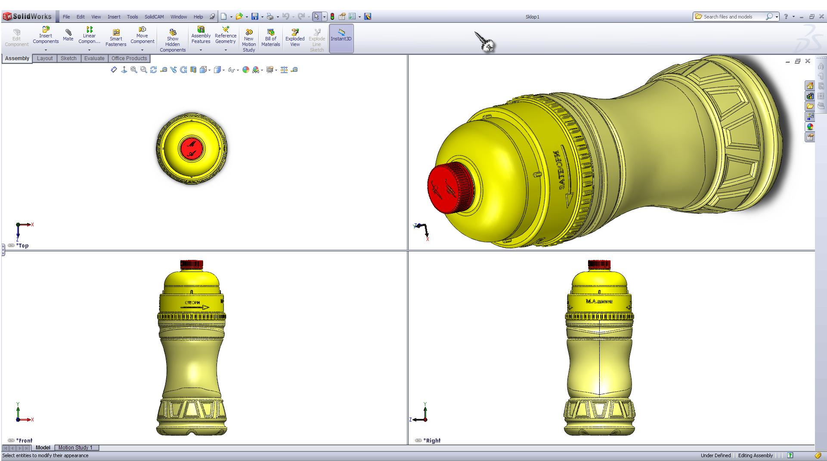
ИГМ – ИНЖЕЊЕРСКА ГРАФИКА И СИМУЛАЦИЈЕ

Slide 30
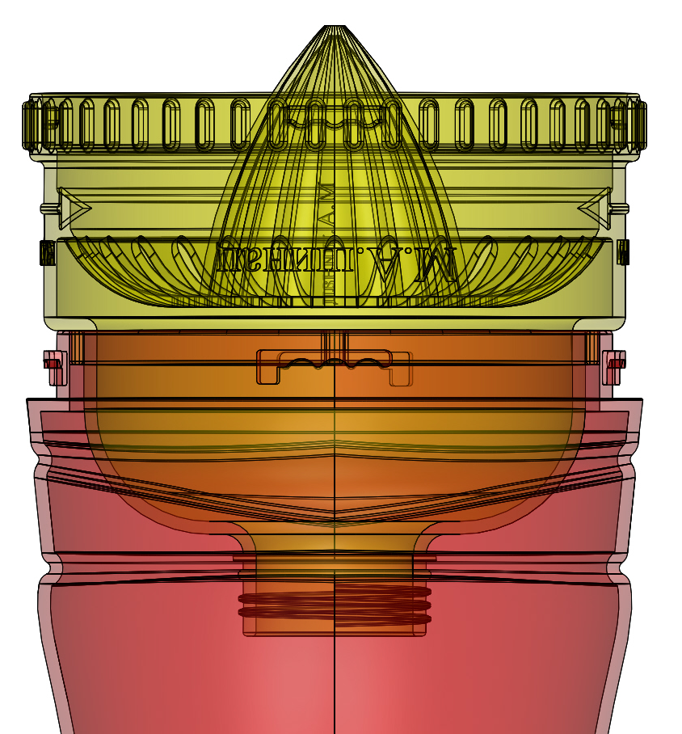
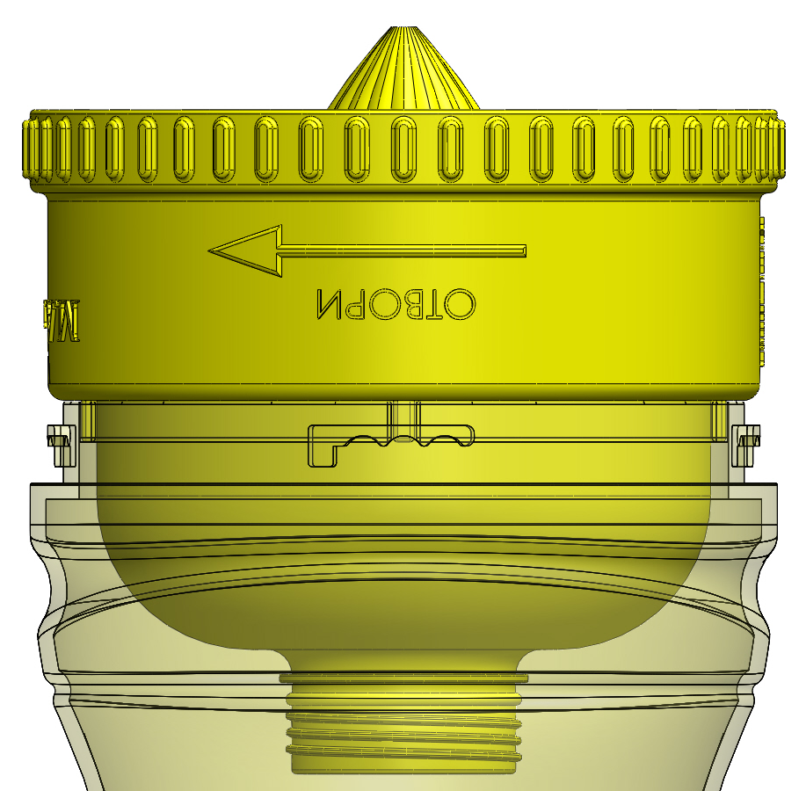
ИГМ – ИНЖЕЊЕРСКА ГРАФИКА И СИМУЛАЦИЈЕ

Slide 31
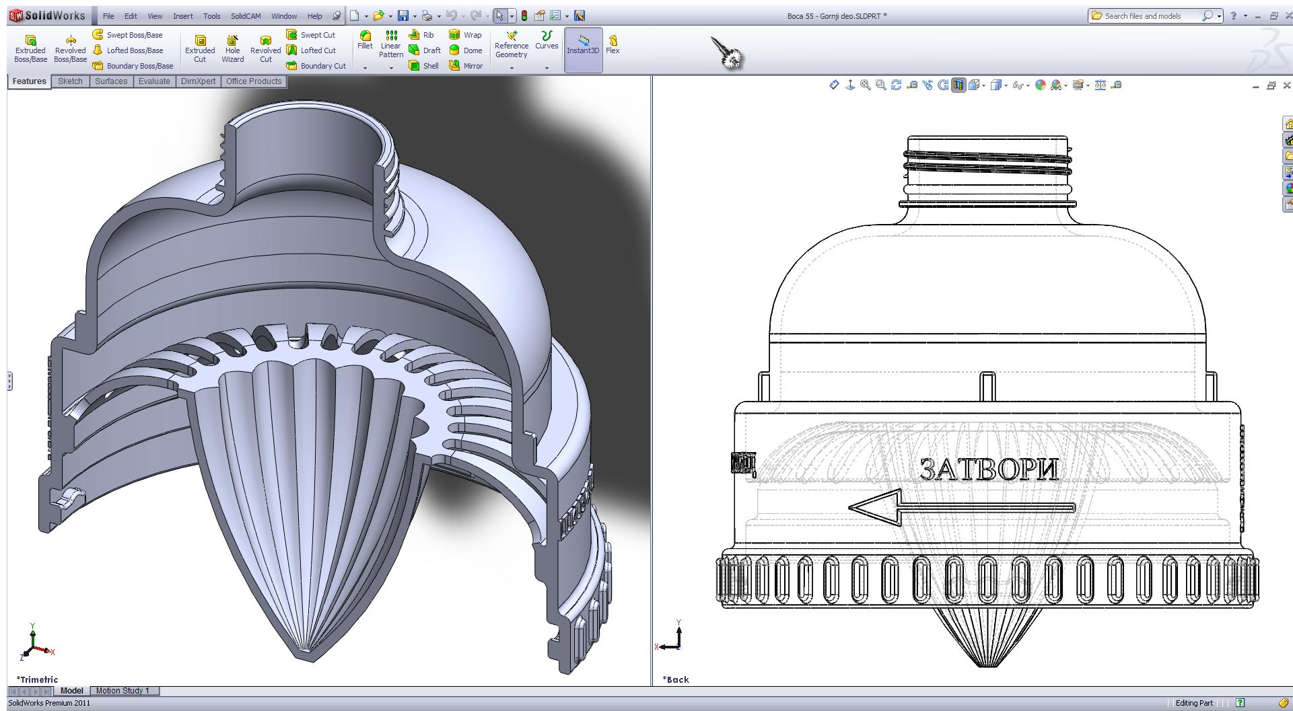
ИГМ – ИНЖЕЊЕРСКА ГРАФИКА И СИМУЛАЦИЈЕ

Slide 32
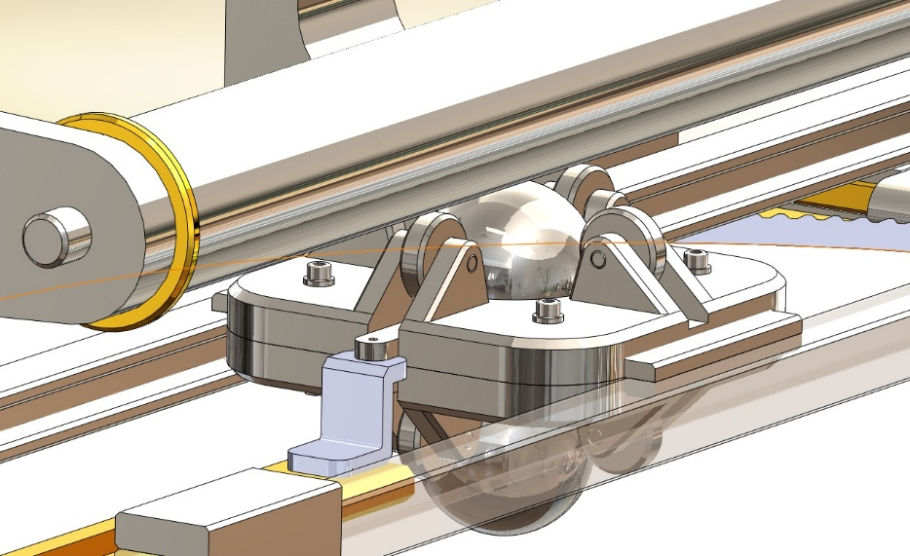
ИГМ – ИНЖЕЊЕРСКА ГРАФИКА И СИМУЛАЦИЈЕ

Slide 33
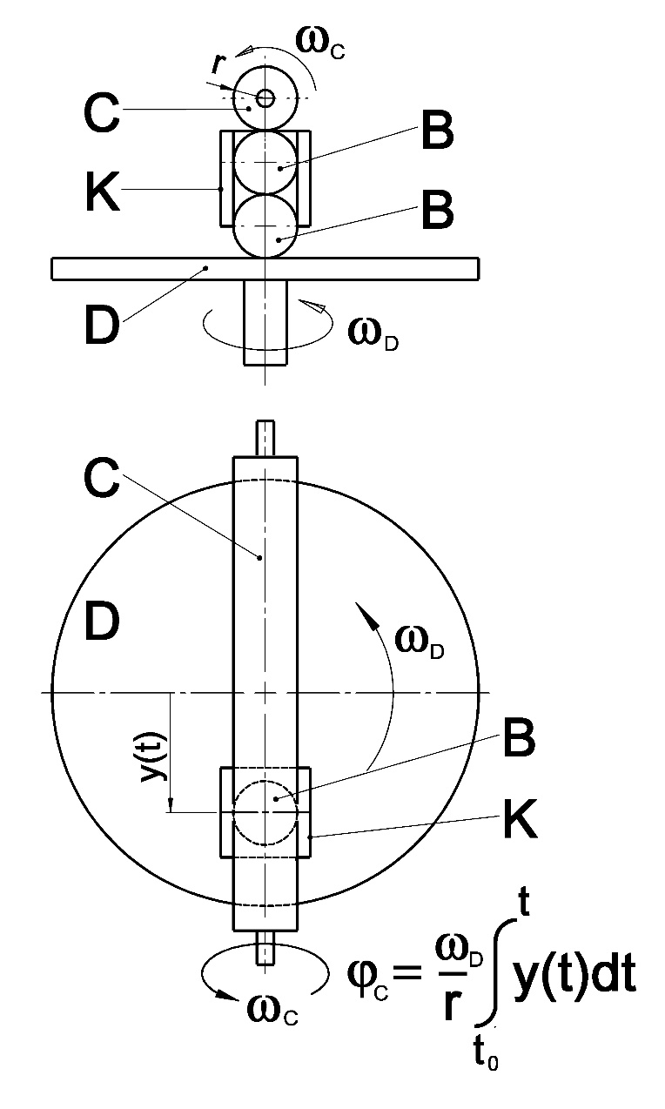
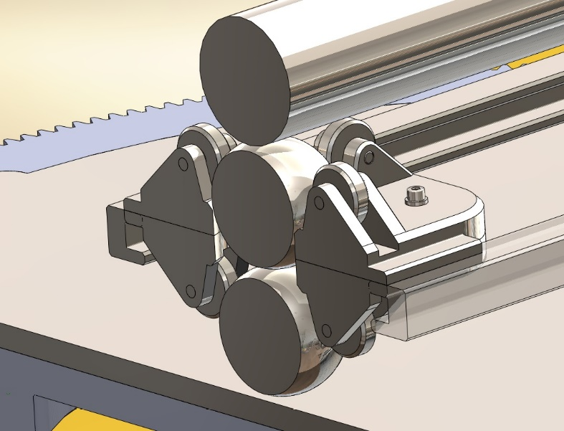
ИГМ – ИНЖЕЊЕРСКА ГРАФИКА И СИМУЛАЦИЈЕ

Slide 34
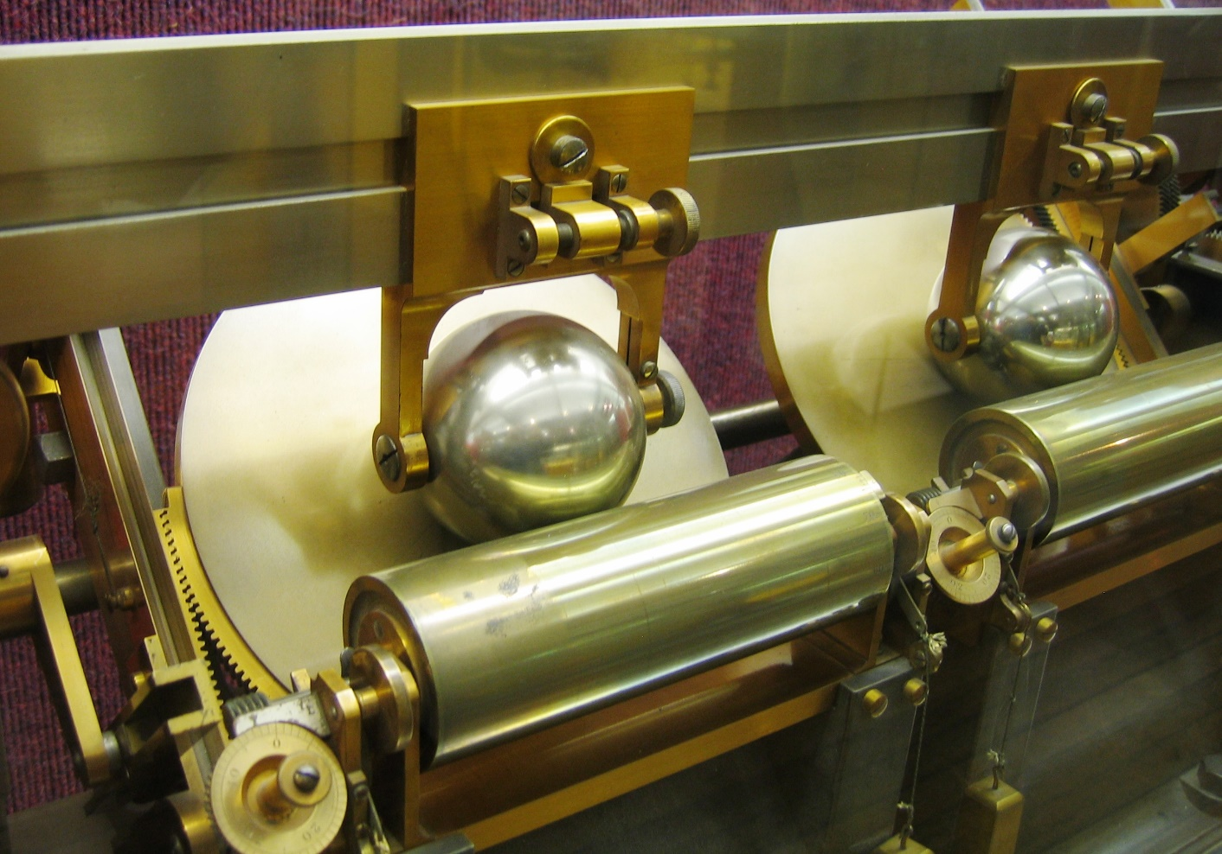
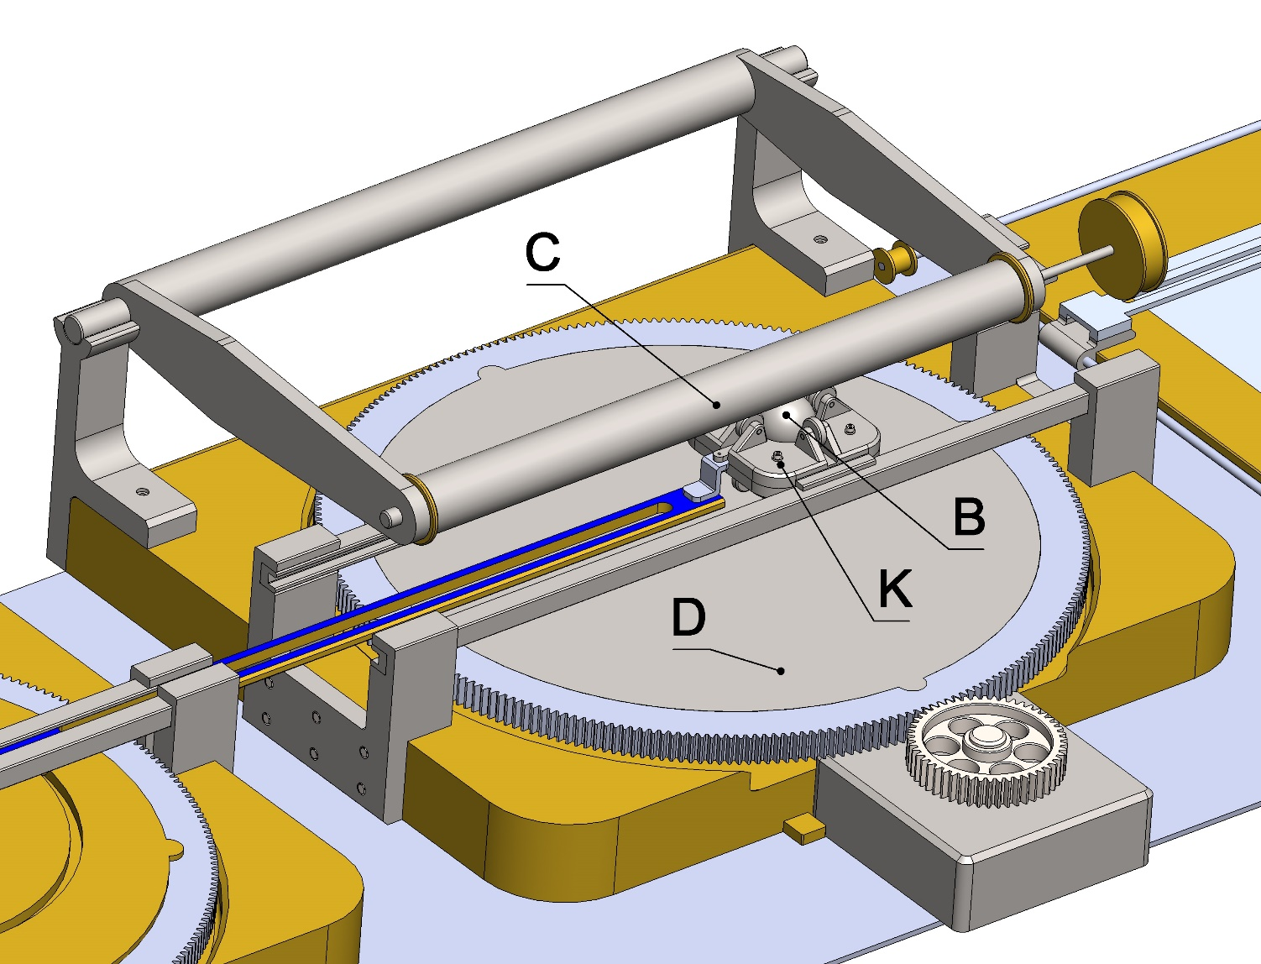
ИГМ – ИНЖЕЊЕРСКА ГРАФИКА И СИМУЛАЦИЈЕ

Slide 35
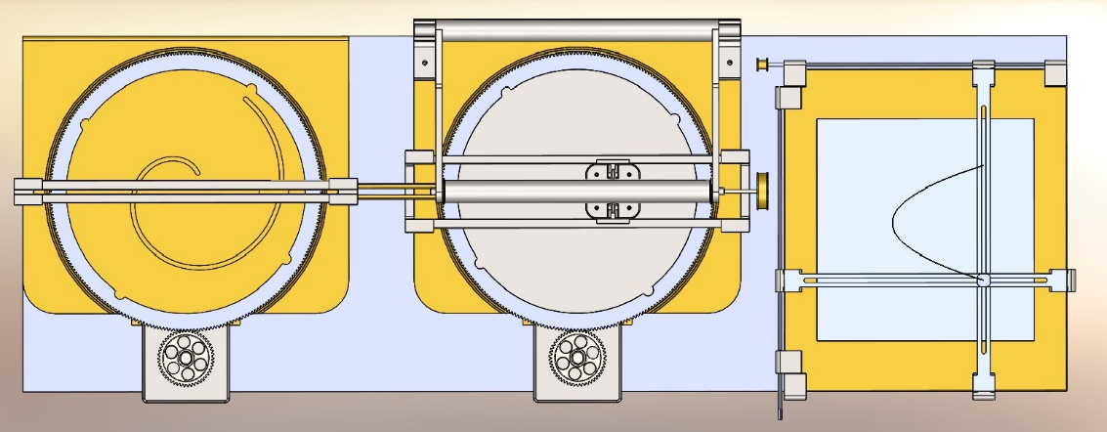
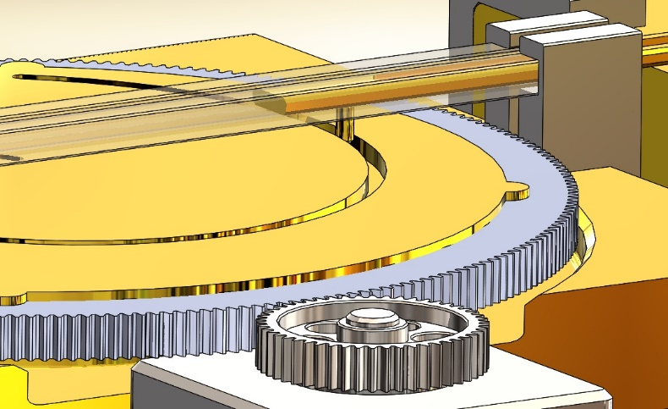
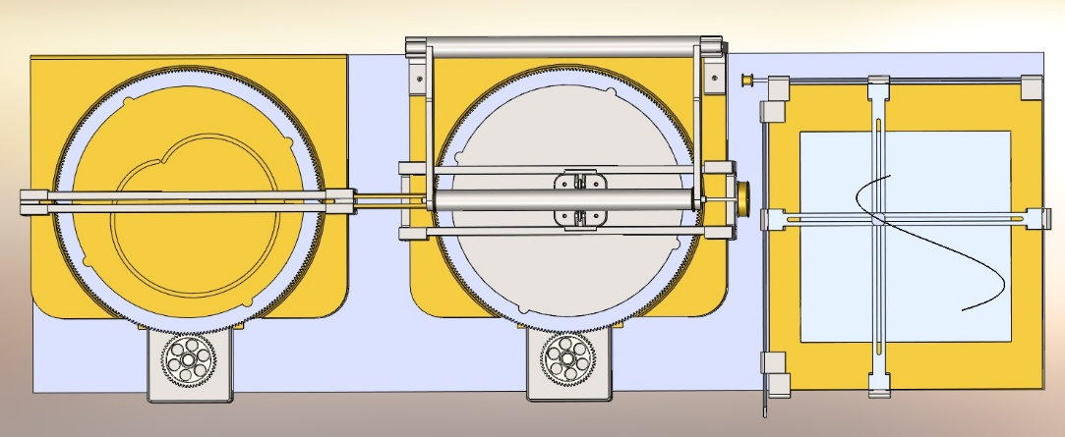
ИГМ – ИНЖЕЊЕРСКА ГРАФИКА И СИМУЛАЦИЈЕ

Slide 36
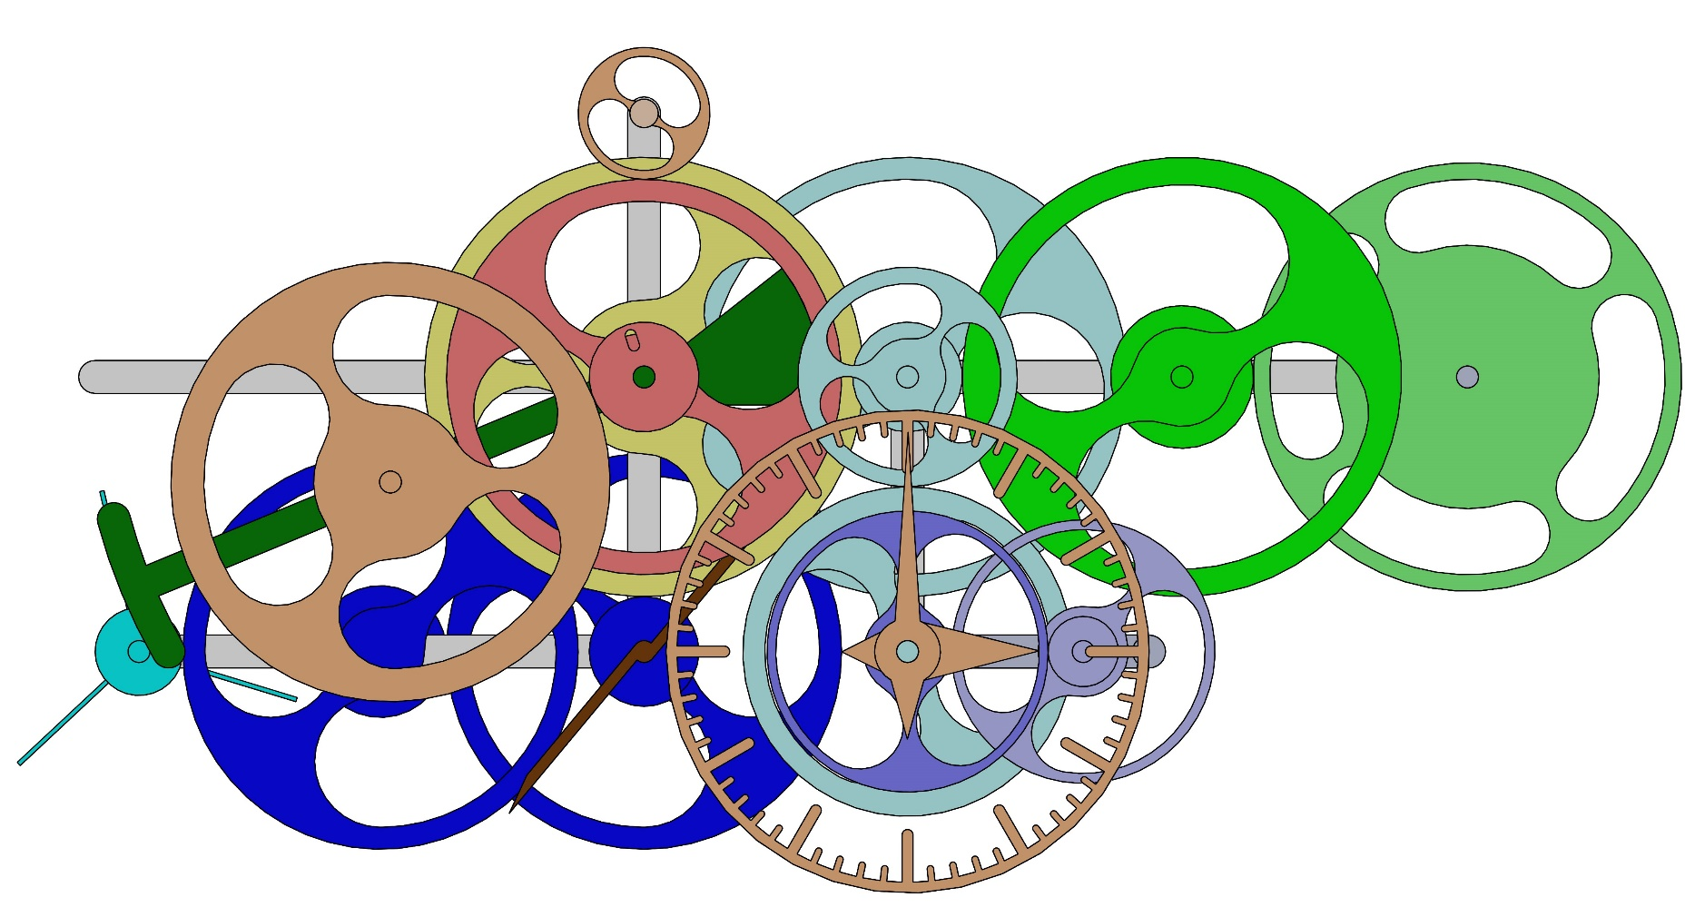
ИГМ – ИНЖЕЊЕРСКА ГРАФИКА И СИМУЛАЦИЈЕ

Slide 37


ИГМ – ИНЖЕЊЕРСКА ГРАФИКА И СИМУЛАЦИЈЕ

Slide 38


ИГМ – ИНЖЕЊЕРСКА ГРАФИКА И СИМУЛАЦИЈЕ

Slide 39


ИГМ – ИНЖЕЊЕРСКА ГРАФИКА И СИМУЛАЦИЈЕ

Slide 40

ИГМ – ИНЖЕЊЕРСКА ГРАФИКА И СИМУЛАЦИЈЕ

Slide 41

ИГМ – ИНЖЕЊЕРСКА ГРАФИКА И СИМУЛАЦИЈЕ

Slide 42
ИГМ – ОСНОВЕ АНАЛИЗE И СИНТЕЗE МЕХАНИЗАМА

Slide 43


ИГМ – ОСНОВЕ АНАЛИЗE И СИНТЕЗE МЕХАНИЗАМА

Slide 44

ИГМ – ОСНОВЕ АНАЛИЗE И СИНТЕЗE МЕХАНИЗАМА

Slide 45

ИГМ – ВИРТУЕЛНА РЕАЛНОСТ У МАШИНСТВУ

Slide 46

ИГМ – ВИРТУЕЛНА РЕАЛНОСТ У МАШИНСТВУ

Slide 47

ИГМ – ВИРТУЕЛНА РЕАЛНОСТ У МАШИНСТВУ

